Slide 1

LỊCH SỬ ĐẢNG CỘNG SẢN VIỆT NAM

Slide 2
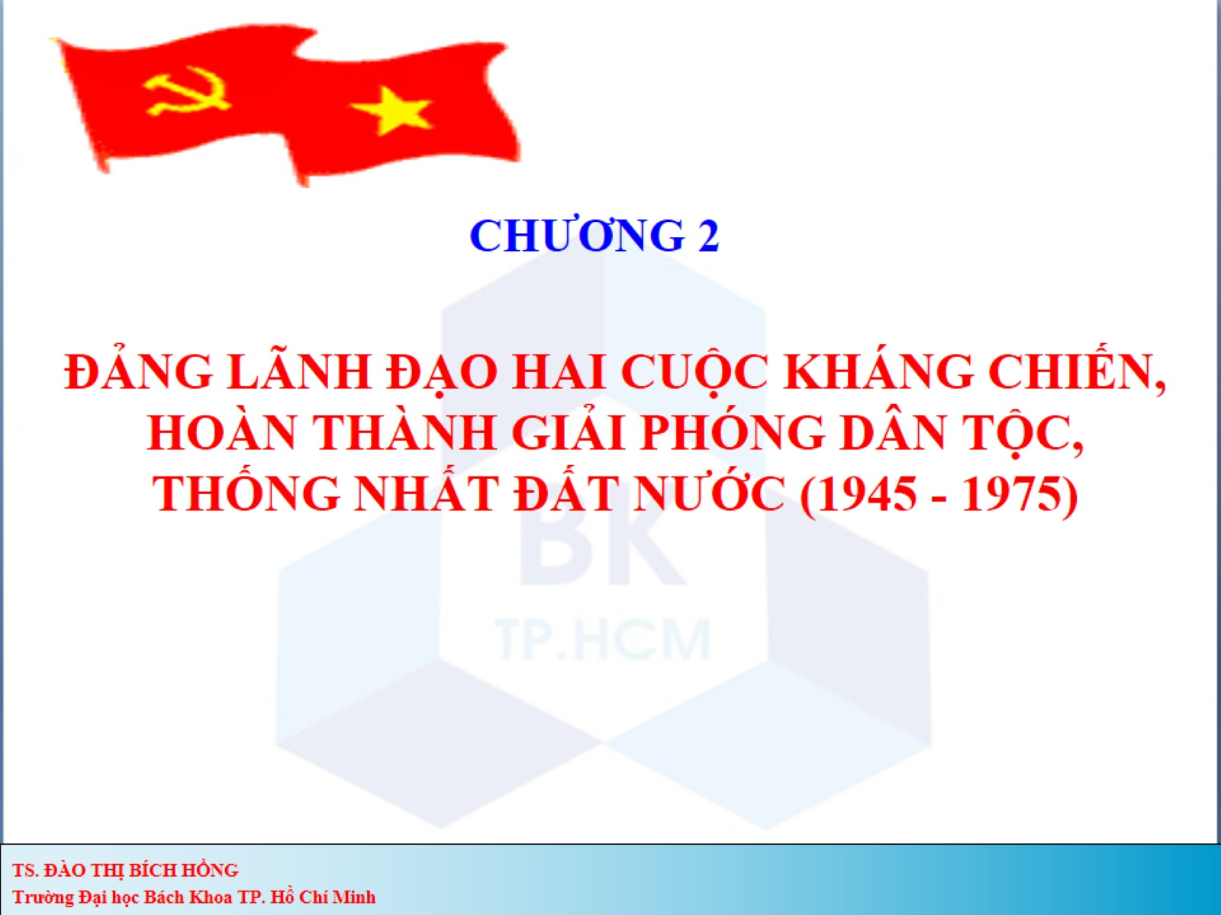
ĐẢNG LÃNH ĐẠO HAI CUỘC KHÁNG CHIẾN, HOÀN THÀNH GIẢI PHÓNG DÂN TỘC, THỐNG NHẤT ĐẤT NƯỚC (1945 - 1975)
- Nội dung cần giải quyết: phân tích được dđ của VN sau CMT8 1945 và chủ trương của Đảng trong xây dựng và bảo vệ chính quyền 1945 – 1946.
- Làm rõ được quá trình Đảng từng bước giải quyết xung đột với Pháp trước khi phát động cuộc kháng chiến toàn quốc chống thực dân Pháp 12-1946
- Phân tích được nội dung của Chính cương Đảng Lao Động Việt Nam và làm rõ sự bổ sung, phát triển của văn kiện này so với các Cương lĩnh CTĐT 1930 và Luận Cương Chính trị
- Làm rõ được quá trình Đảng từng bước giải quyết xung đột với Mỹ trước khi quyết định sử dụng bạo lực cách mạng 1959 và nội dung của đường lối kháng chiến chống Mỹ cứu nước được thể hiện trong 2 văn kiện: Nghị quyết hội nghị Ban chấp hành Trung Ương lần thứ 11 Khóa 3 tháng 3/1965 và lần thứ 12 tháng 12/1965

Slide 3
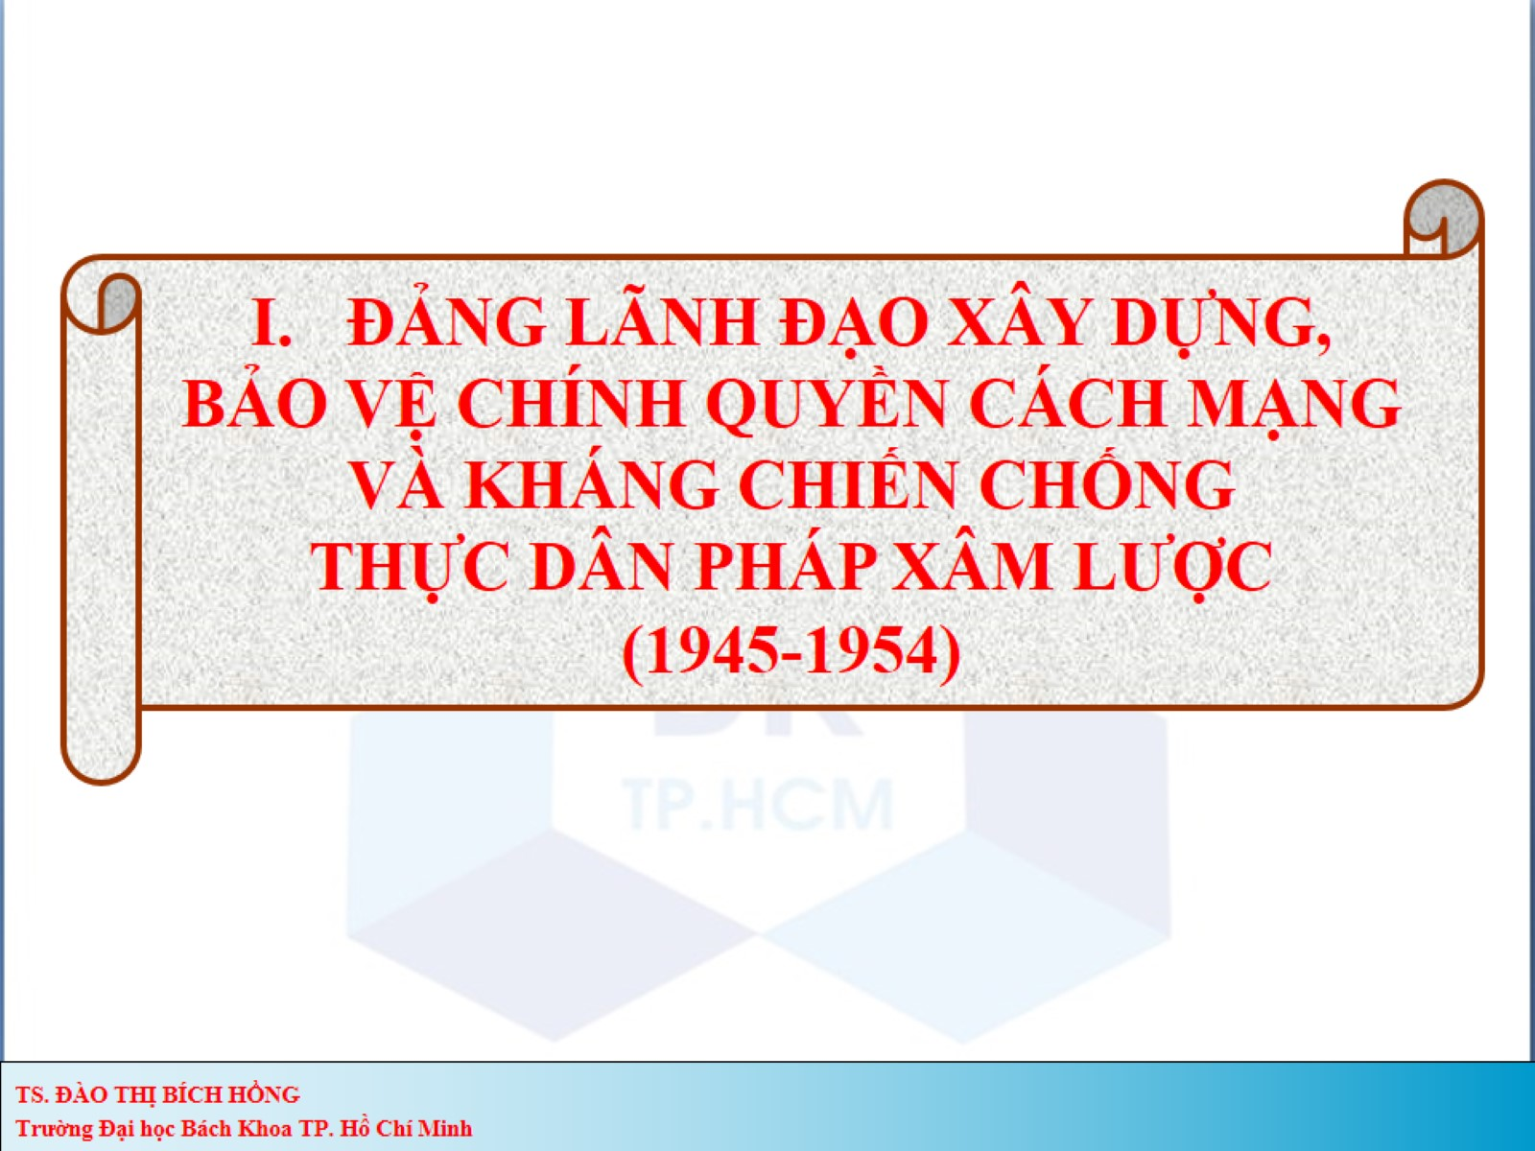

Slide 4
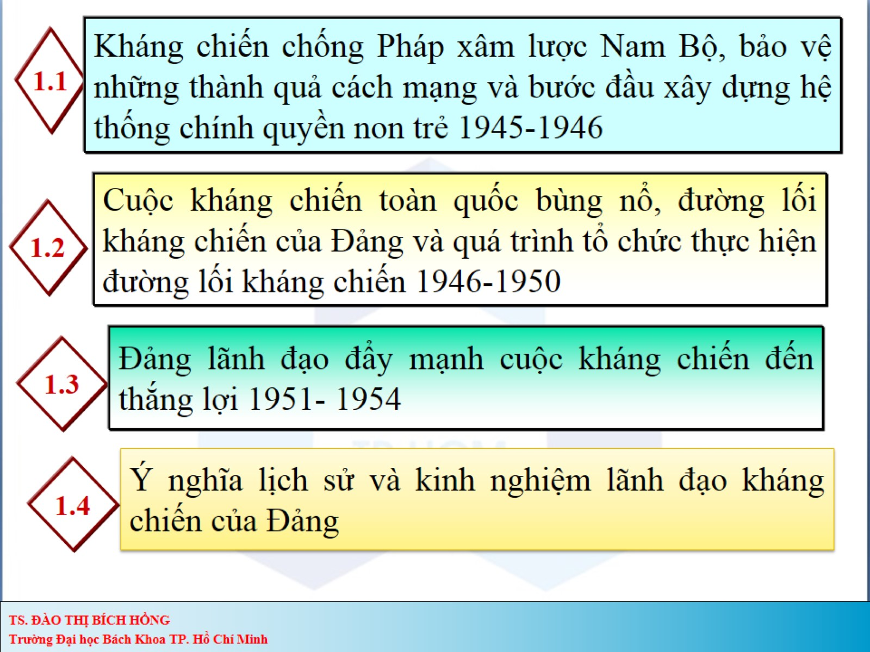

Slide 5
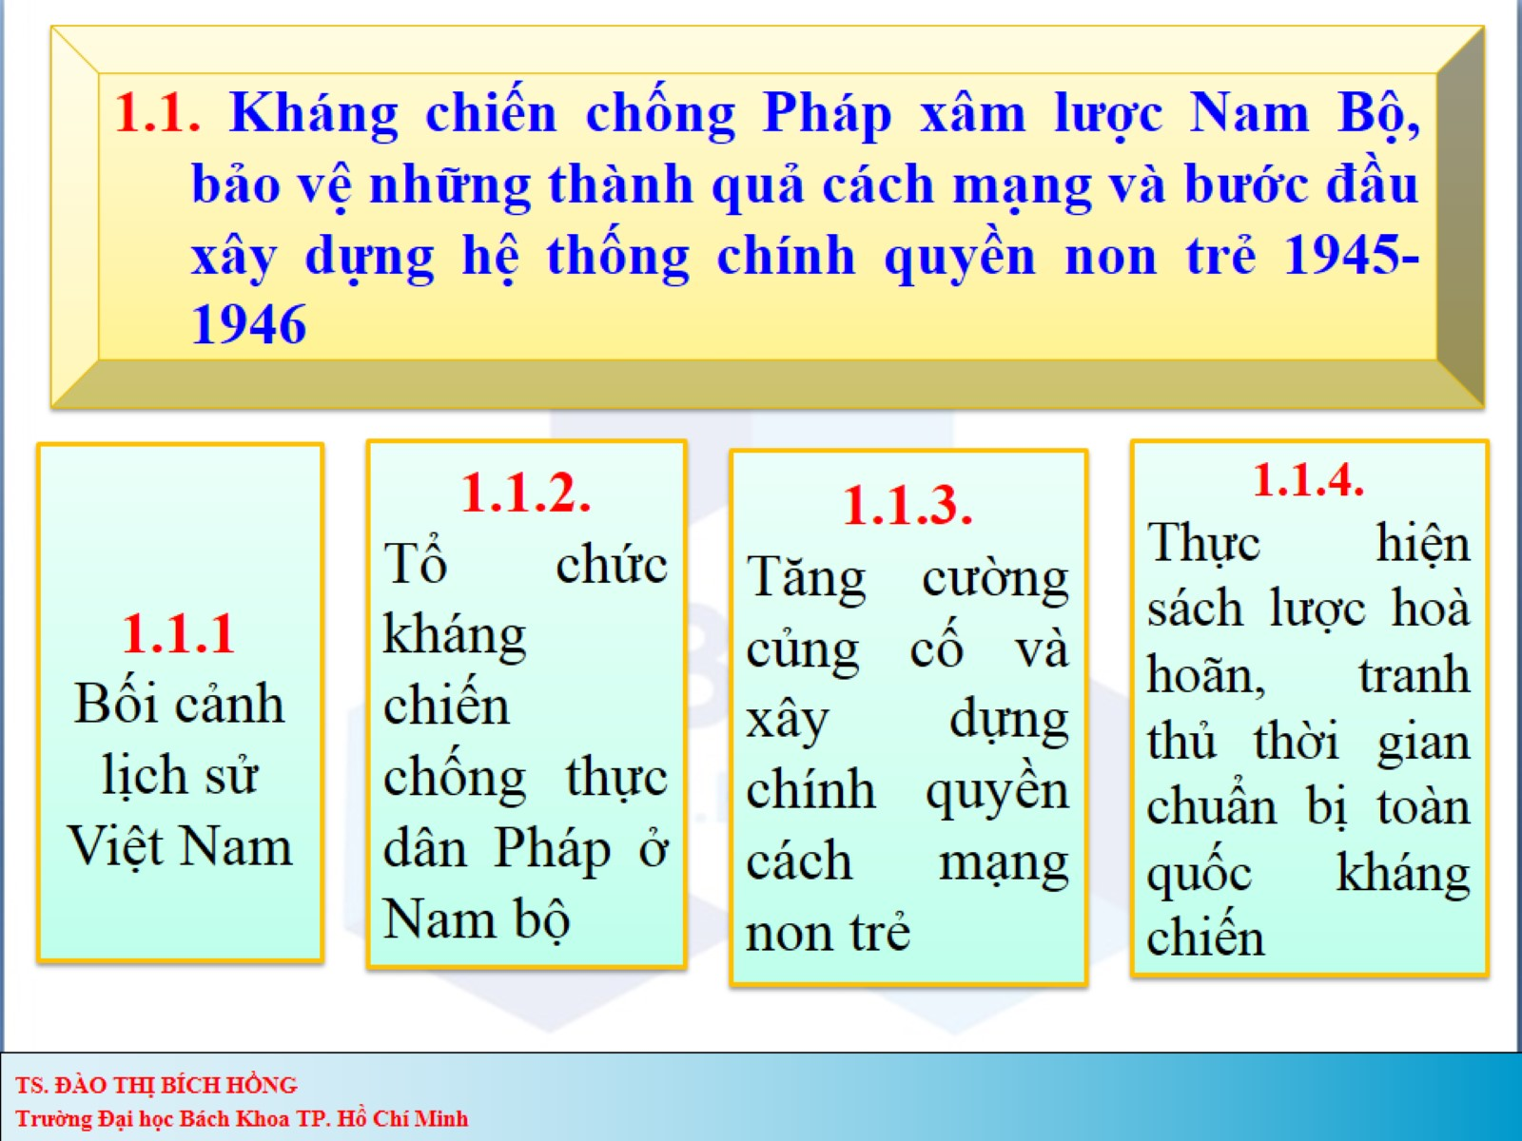

Slide 6
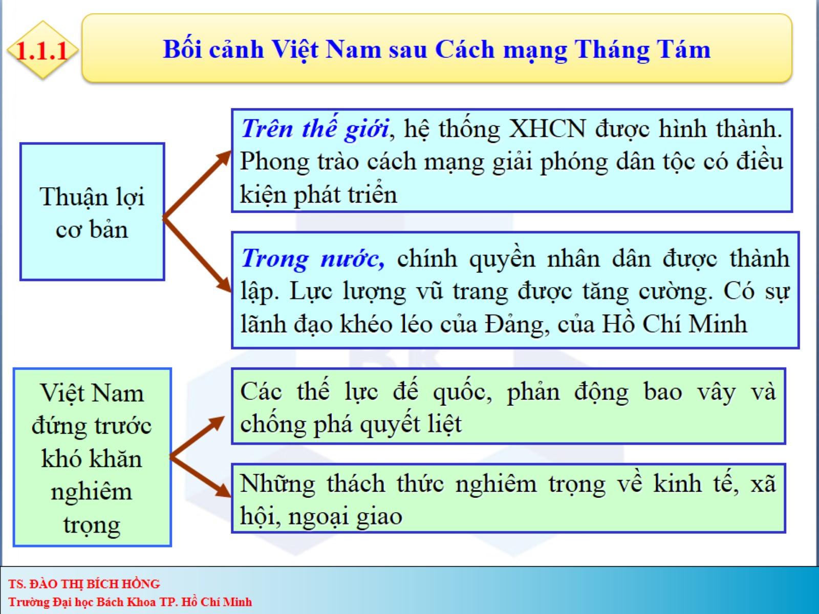

Slide 7
- 5/1941: ưu tiên chống ĐQ và PX, giải phóng toàn thể dân tộc từ Đông Dương tới từng dân tộc ở ĐD. Thành lập CP VN dân chủ cộng hòa
- Đầu 1945 (cuối thế chiến 2): Đq Pháp và PX Nhật. -> 9/3/1945: Nhật đảo chính lật đổ Pháp -> thành công => Ra đời chỉ thị “Nhật Pháp bắn nhau và hành động của chúng ta) (12/3/1945) :
+ Đảng xác định kẻ thù cụ thể, trước mắt và duy nhất của VN là Phát xít Nhật.
+ Đứng hẳn về phe Đồng Minh -> nhận đc sự trợ giúp của Mỹ và Pháp
+ Mọi ký kết của chính quyền Pháp với triều Nguyễn không còn giá trị do Pháp mất ĐD
+ Cơ hội khởi nghĩa thành công đang sắp tới giai đoạn chín muồi. -> thực hiện tuyên truyền, hướng mũi dùi về PX Nhật.
+ Dự kiến những cơ hội để cuộc tổng khởi nghĩa thành công:
* Đồng Minh vào Đông Dương đánh Nhật
Nếu Nhật mất nước giống Pháp
Có khả năng tại Nhật cuộc CM của nhân dân Nhật nổ ra thành lập Chính phủ nhân dân Nhật
Củng cố tình hình trong nước
- 5/1945 -> 7/1945: (Hội nghị Postdam): Anh, Pháp, Mỹ, Lxo. Toàn bộ Đông Âu + Đông Đức do Liên Xô quản lý. Tây Âu và Tây Đức do Mỹ quản lý.
=> Đông Dương chia ở Vỹ tuyến 16 (Đà Nẵng): Phía Nam VT16 giao cho Anh, Bắc VT16 giao cho Quốc Dân Đảng của TQ hòng làm bá chủ toàn cầu => Pháp không chấp nhận
- Anh không chấp nhận kq và cấu kết với Pháp
- 14/8/1945, Nhật đầu hàng, VN tiến hành tổng khởi nghĩa giành chính quyền (16/8) trước khi Đồng Minh vào.

Slide 8
- Thời cơ:
+ Nhân dân căm ghét chính quyền Ngô Đình Nhiệm
+ Đảng sẵn sàng cho cuộc tổng khởi nghĩa
+ Kẻ thù cũ rệu rã, kẻ thù mới thì chưa tới
+ Lực lượng phe đứng giữa (bộ phận đang suy nghĩ theo bên nào) nghiêng hẳn về Cách mạng
- 2/9, tuyên ngôn độc lập -> 6/9, 1 vạn quân Anh tới và cung cấp vũ khí quân đội Pháp, thả tù binh Pháp, kêu gọi Nhật đứng lên đánh VN.
Đảng quyết định Nam tiến chặn đường tiến của Pháp
- 11/9/1945, 20 vạn quân Quốc Dân Đảng TQ + VN Quốc dân Đảng + VN cách mạng đồng minh hội, sang VN thủ tiêu lực lượng CS
* Vn khó khăn kinh tế do Ngân hàng Đông Dương ko lấy lại được, Pháp thực hiện chính sách ngu dân -> VN mù chữ. Không quốc gia nào công nhận VN độc lập -> khó khăn nhưng dân tộc có sự quyết tâm gp dân tộc và ĐCS lãnh đạo.

Slide 9
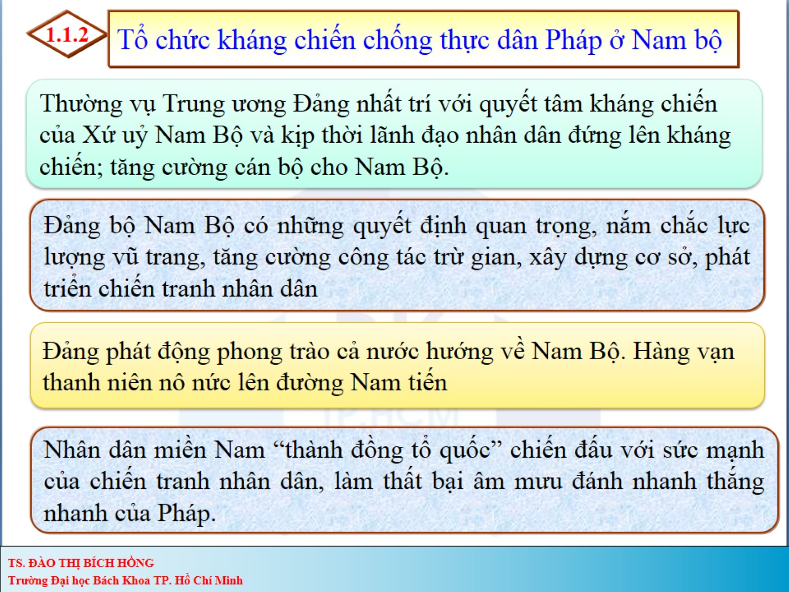

Slide 10
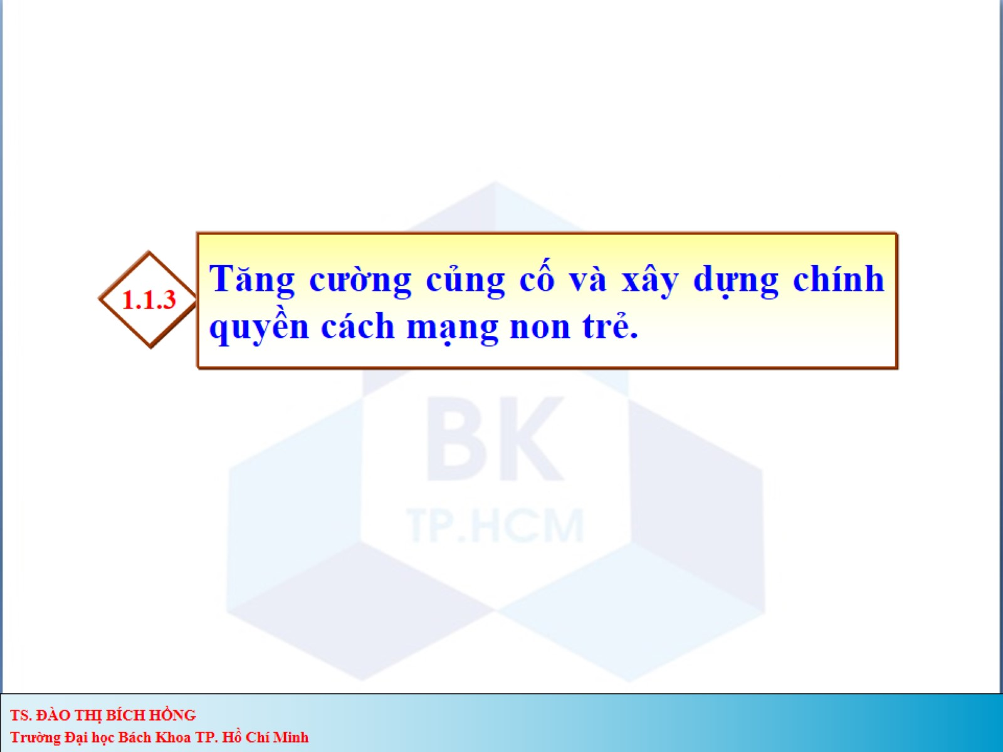

Slide 11
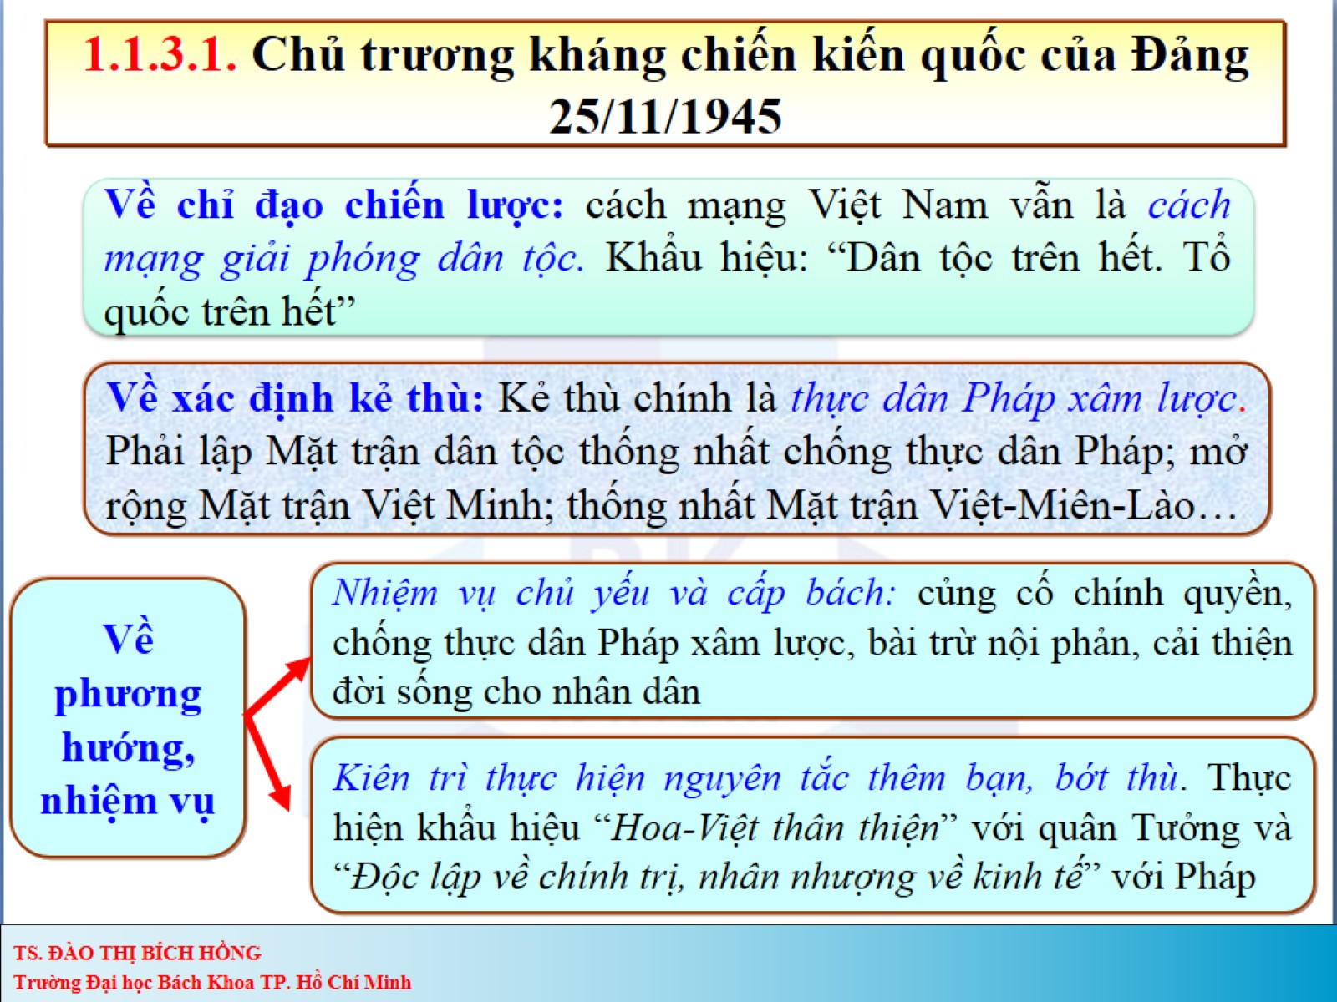

Slide 12
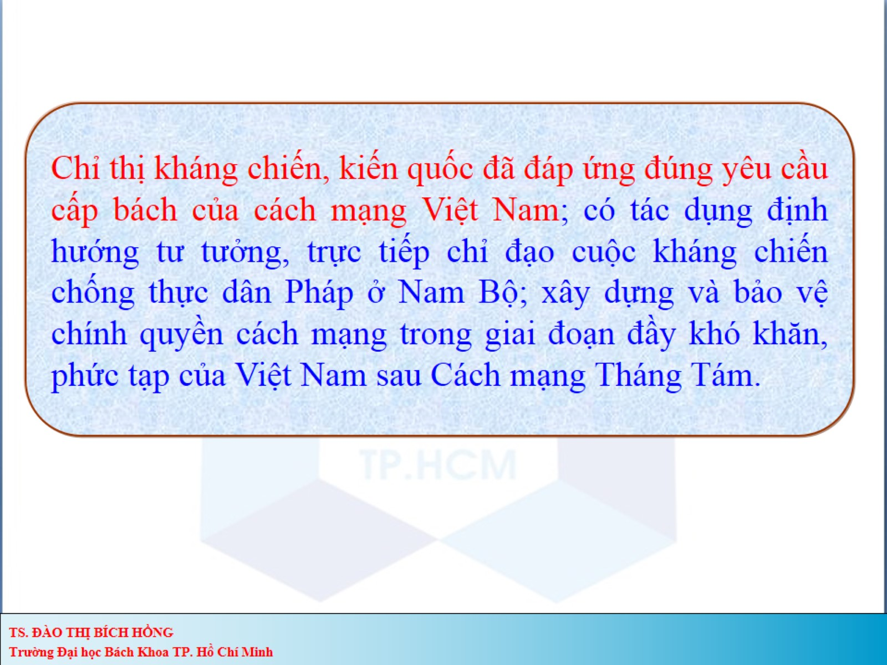
Xung đột lớn biến thành nhỏ, nhỏ hóa không. Cần xây dựng Quốc hội -> xây dựng Hiến Pháp -> luật. TQ đòi 70 ghế trong QH.

Slide 13
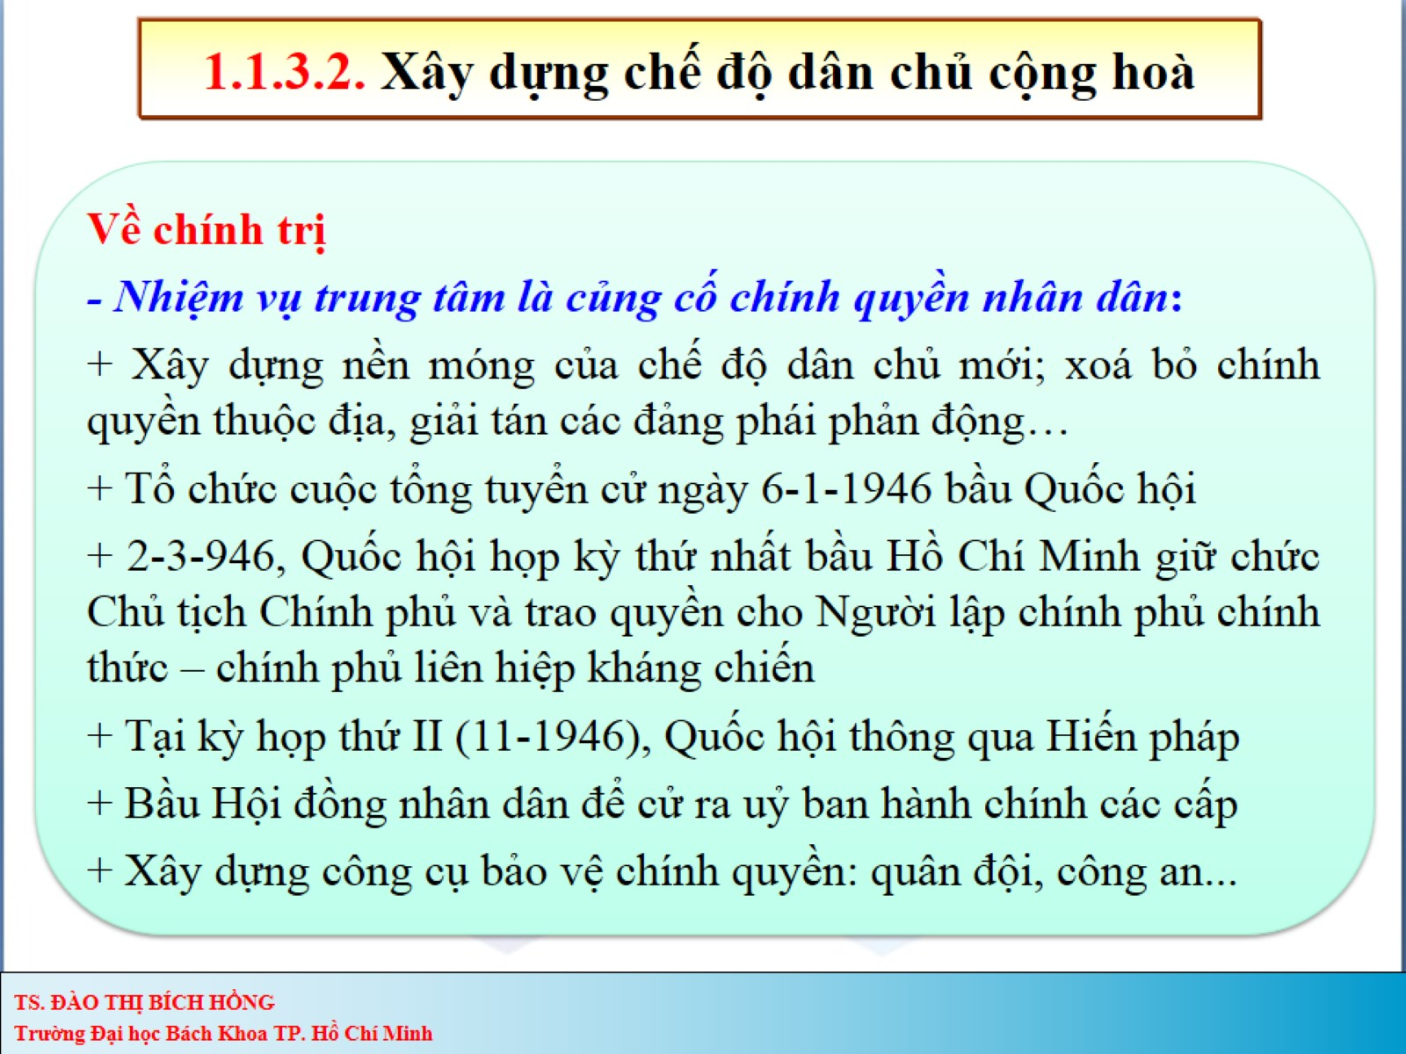

Slide 14
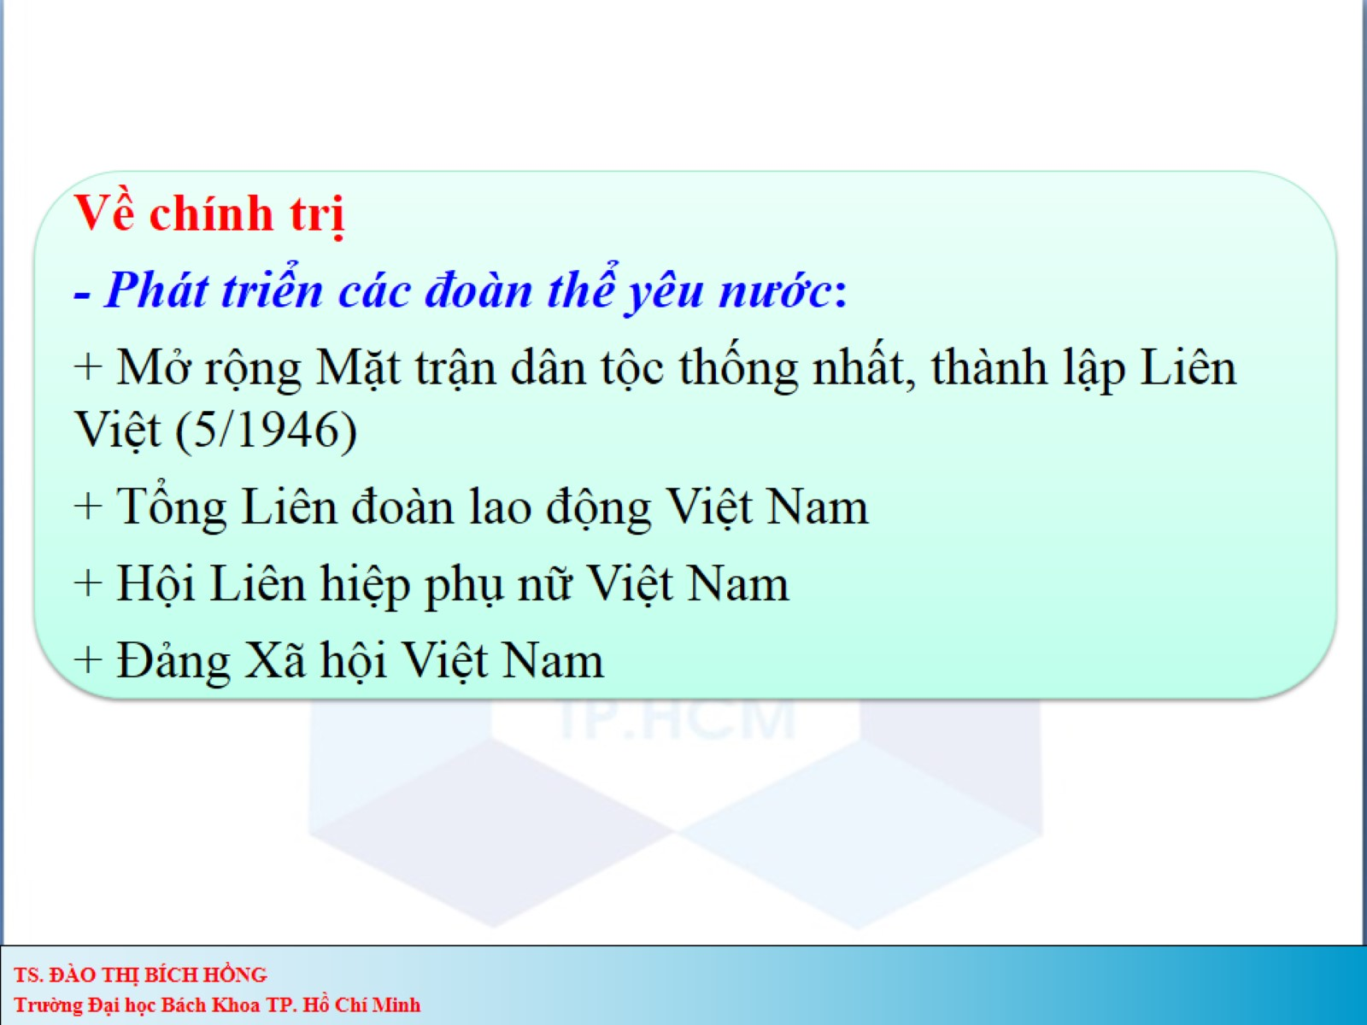

Slide 15
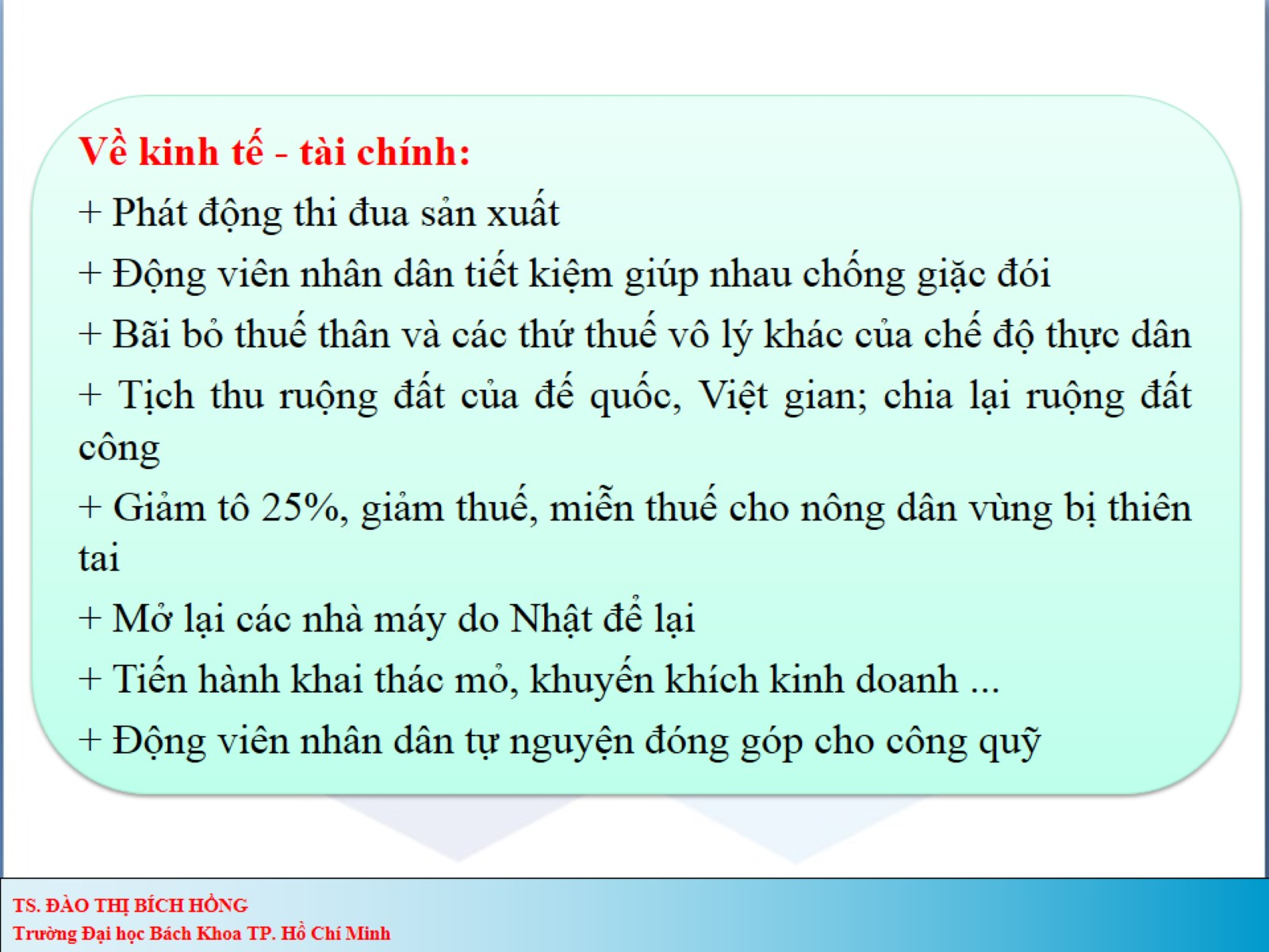

Slide 16
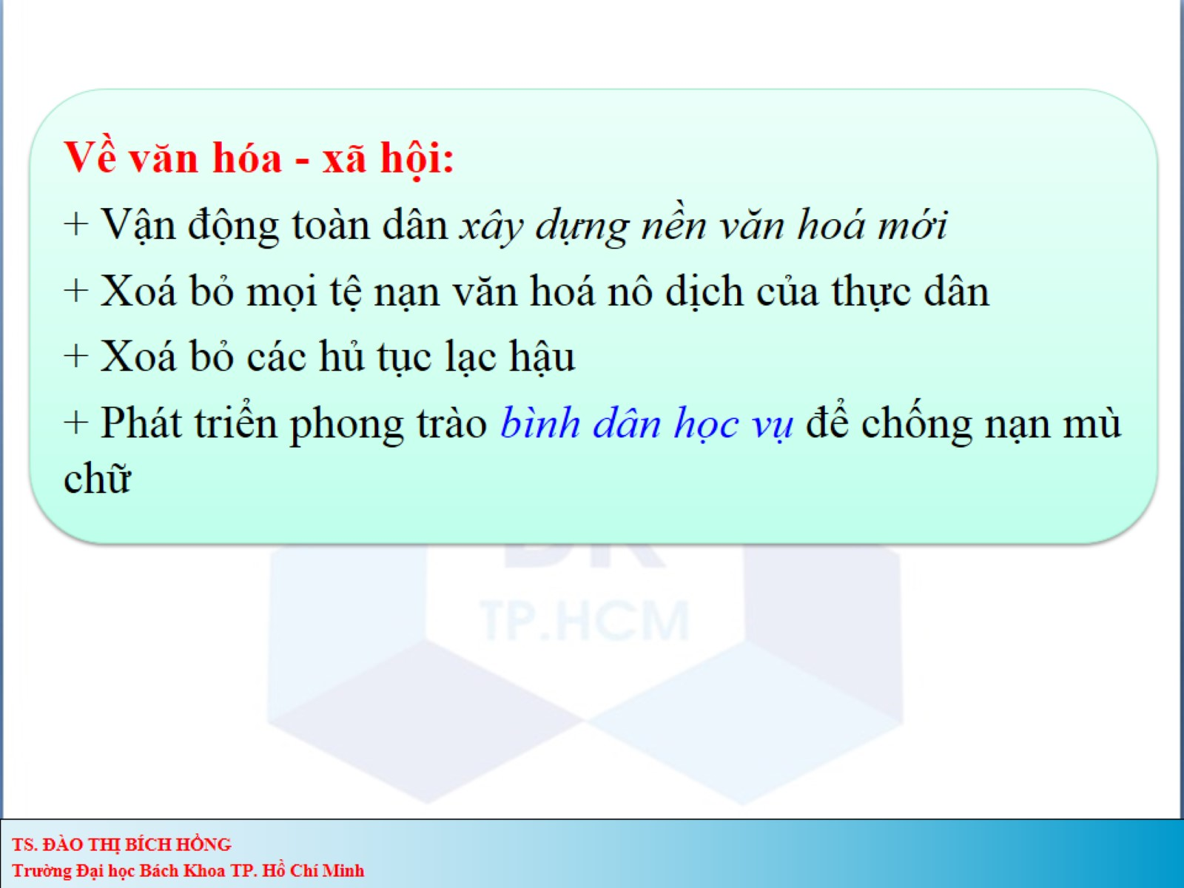

Slide 17
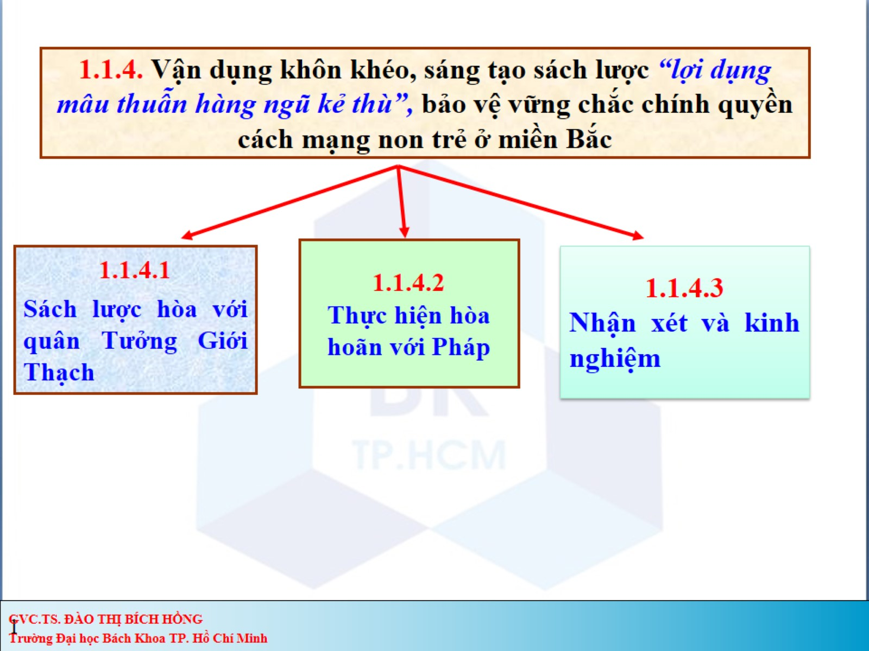

Slide 18
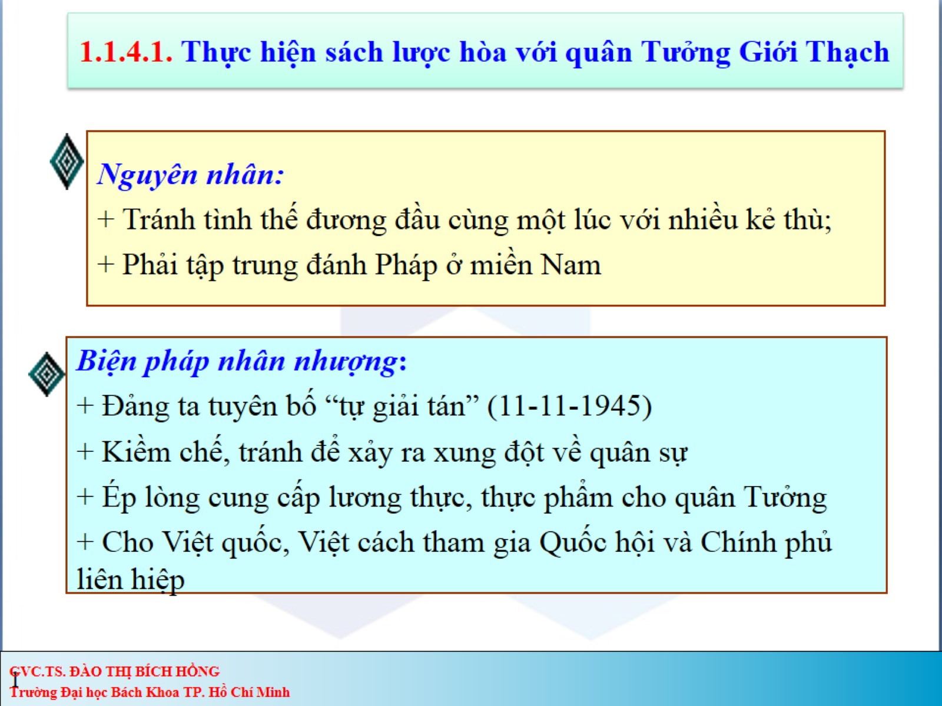

Slide 19
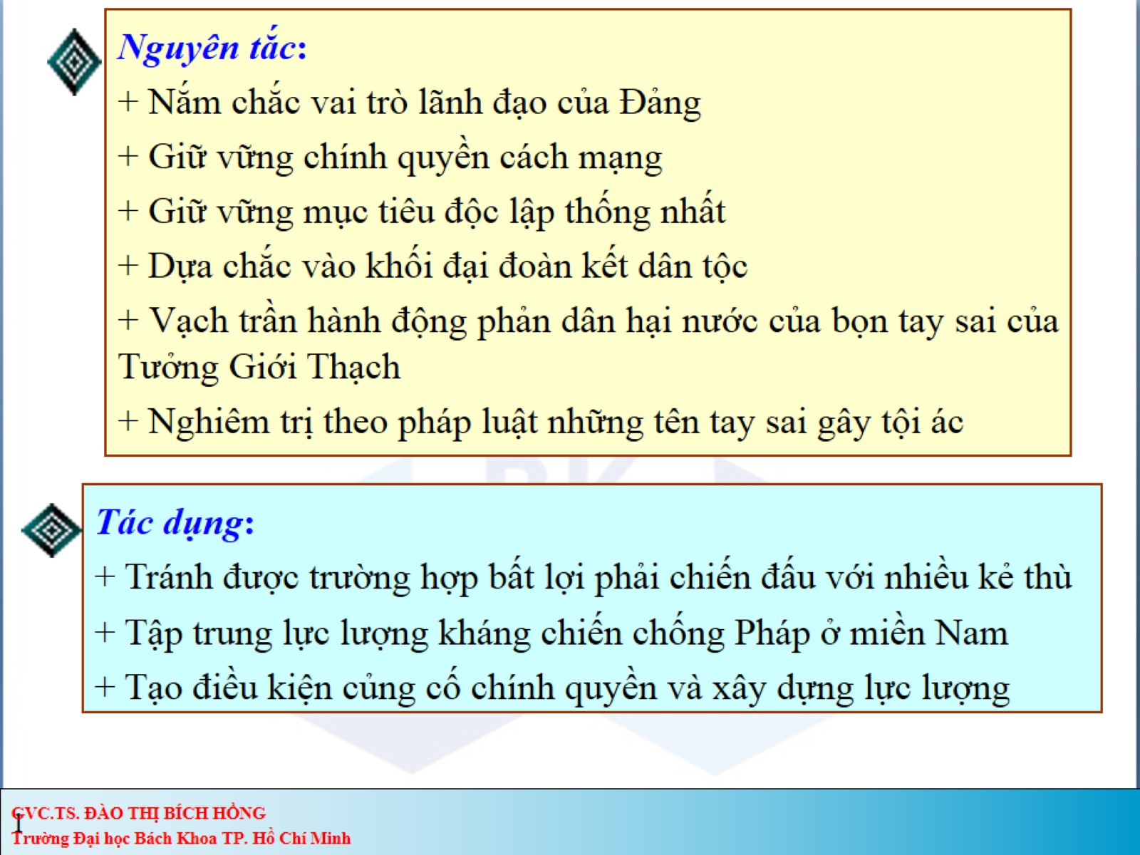

Slide 20
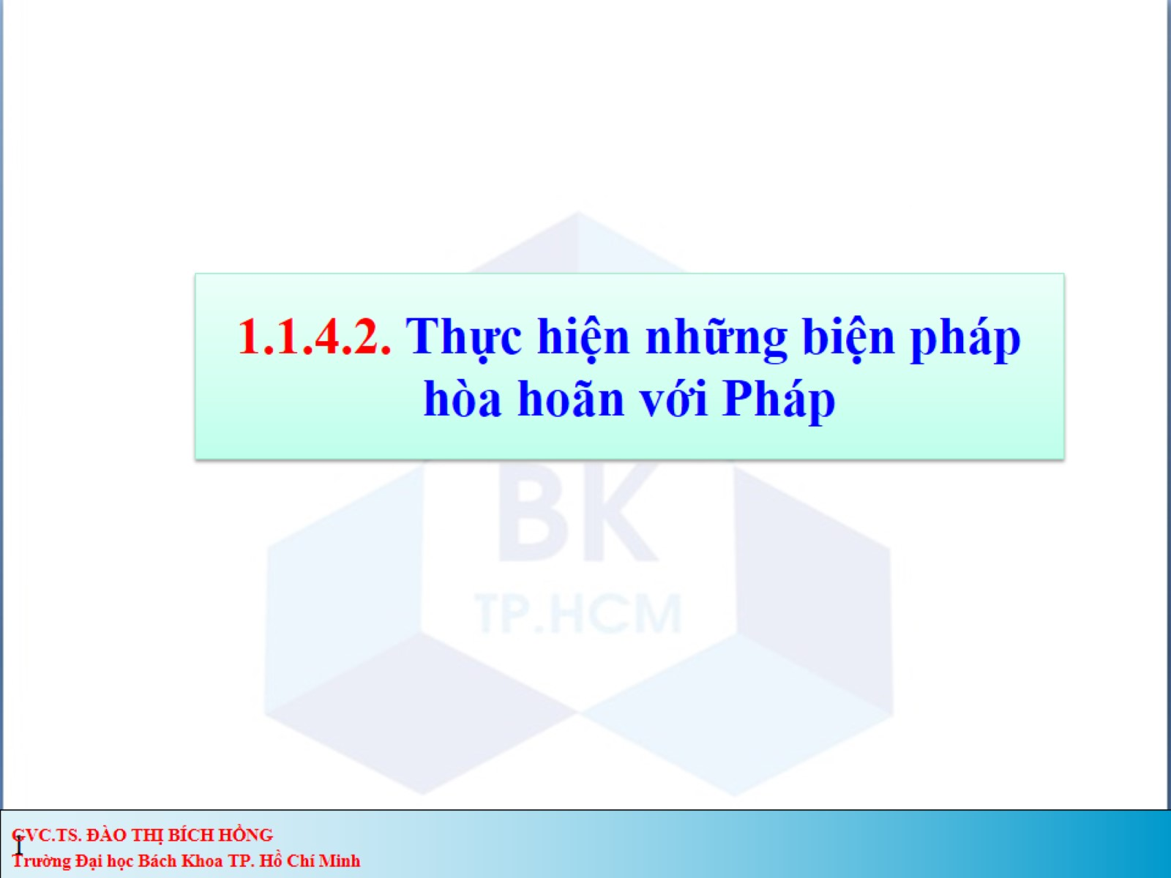

Slide 21
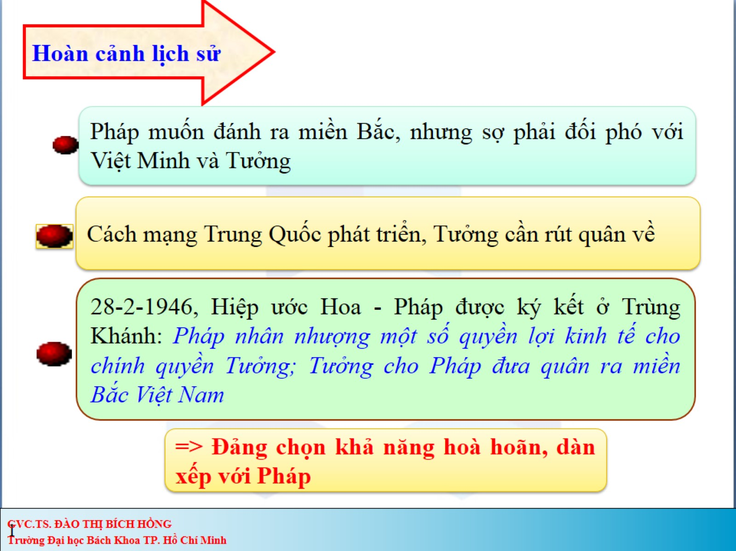

Slide 22
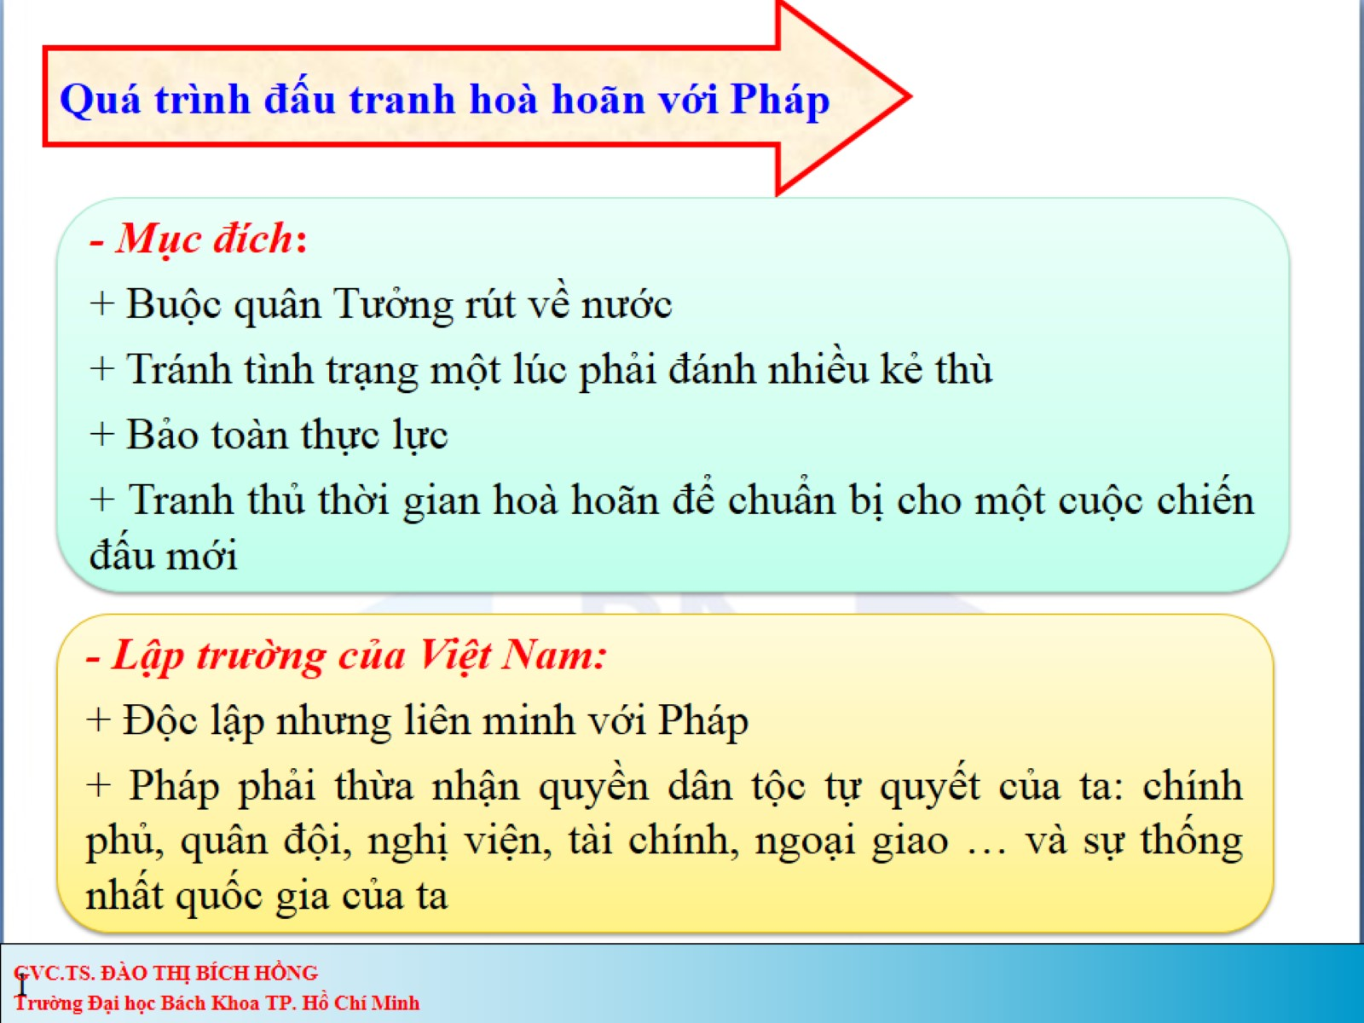

Slide 23
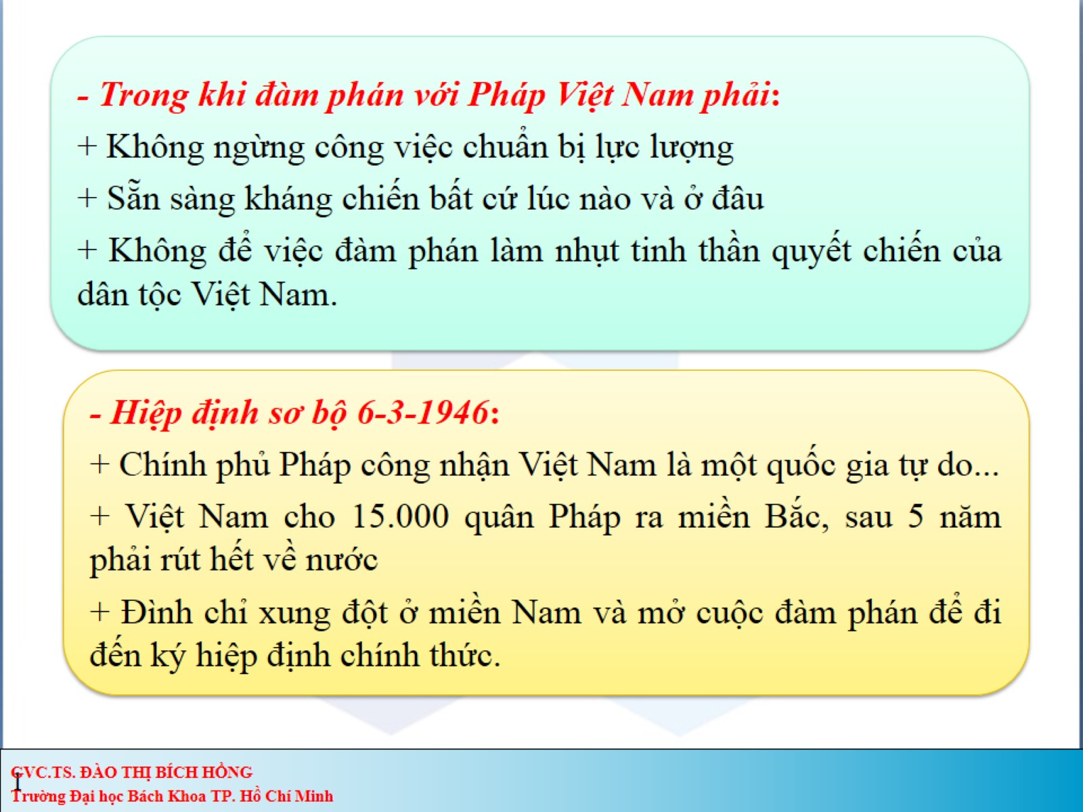

Slide 24
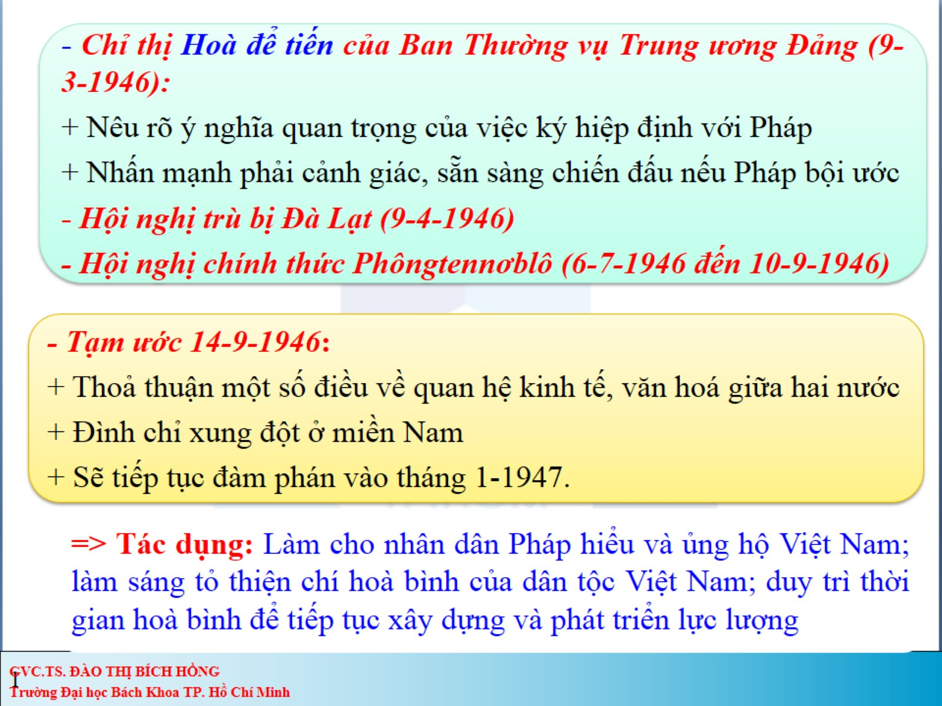

Slide 25
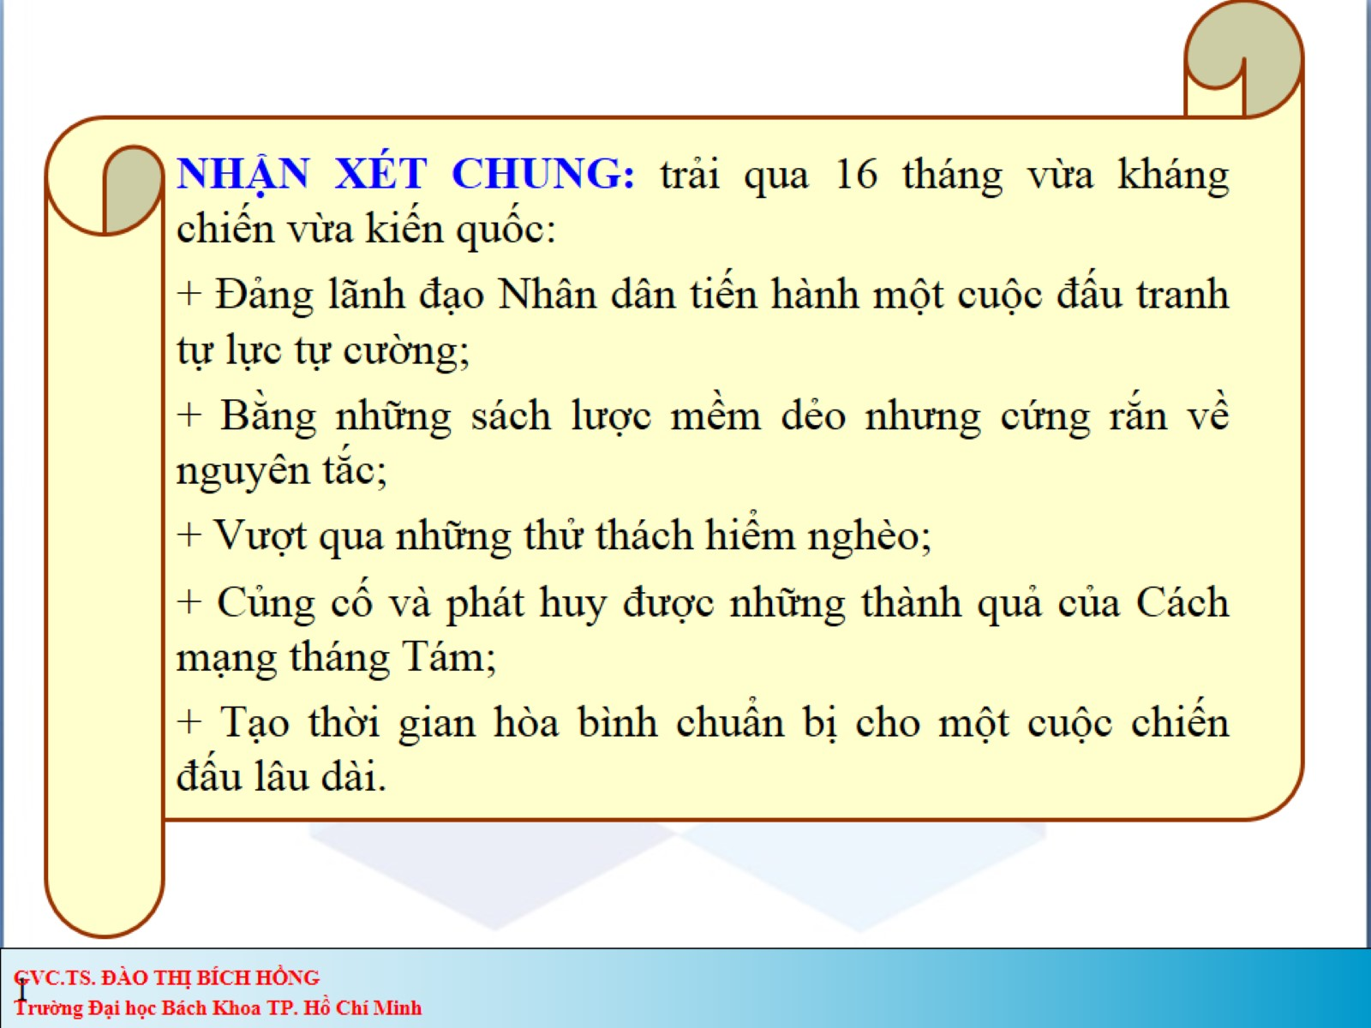

Slide 26
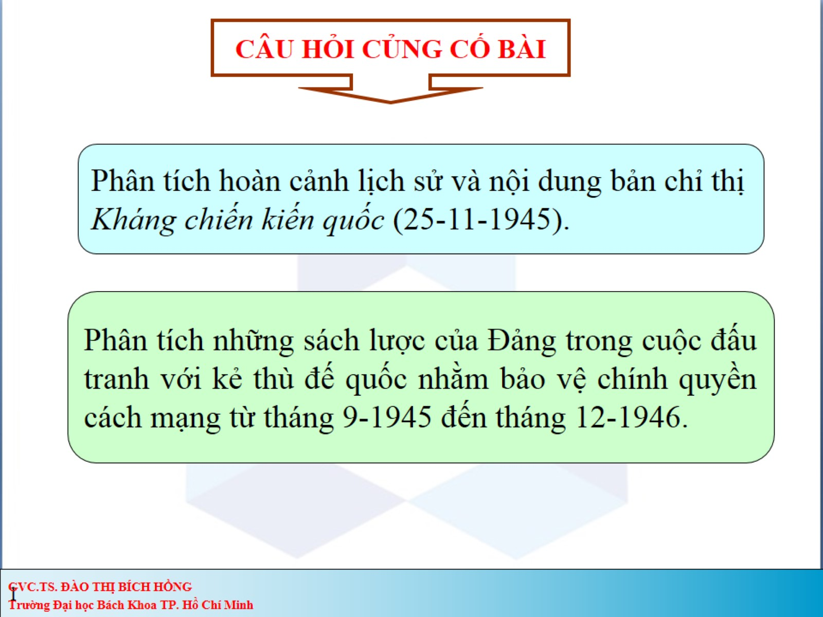

Slide 27
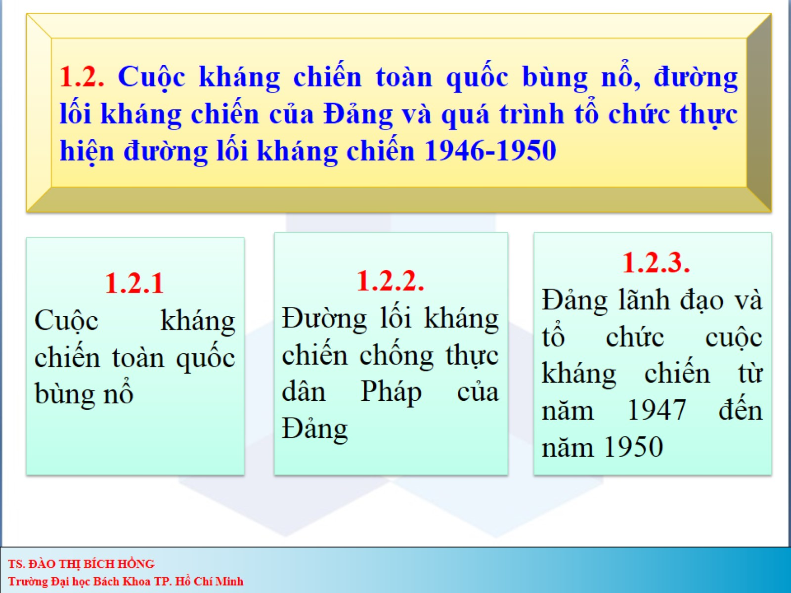

Slide 28
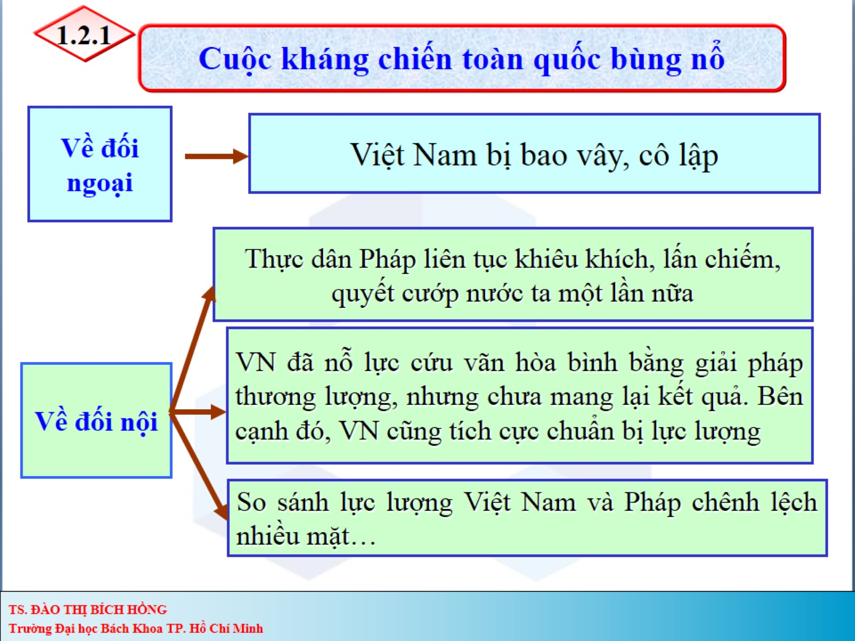

Slide 29
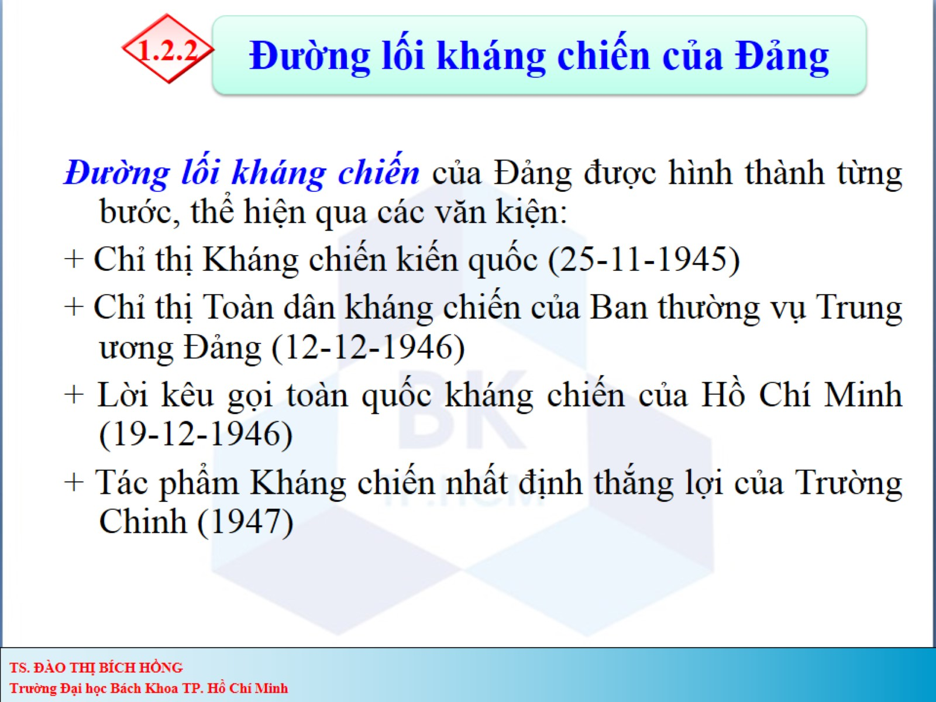

Slide 30
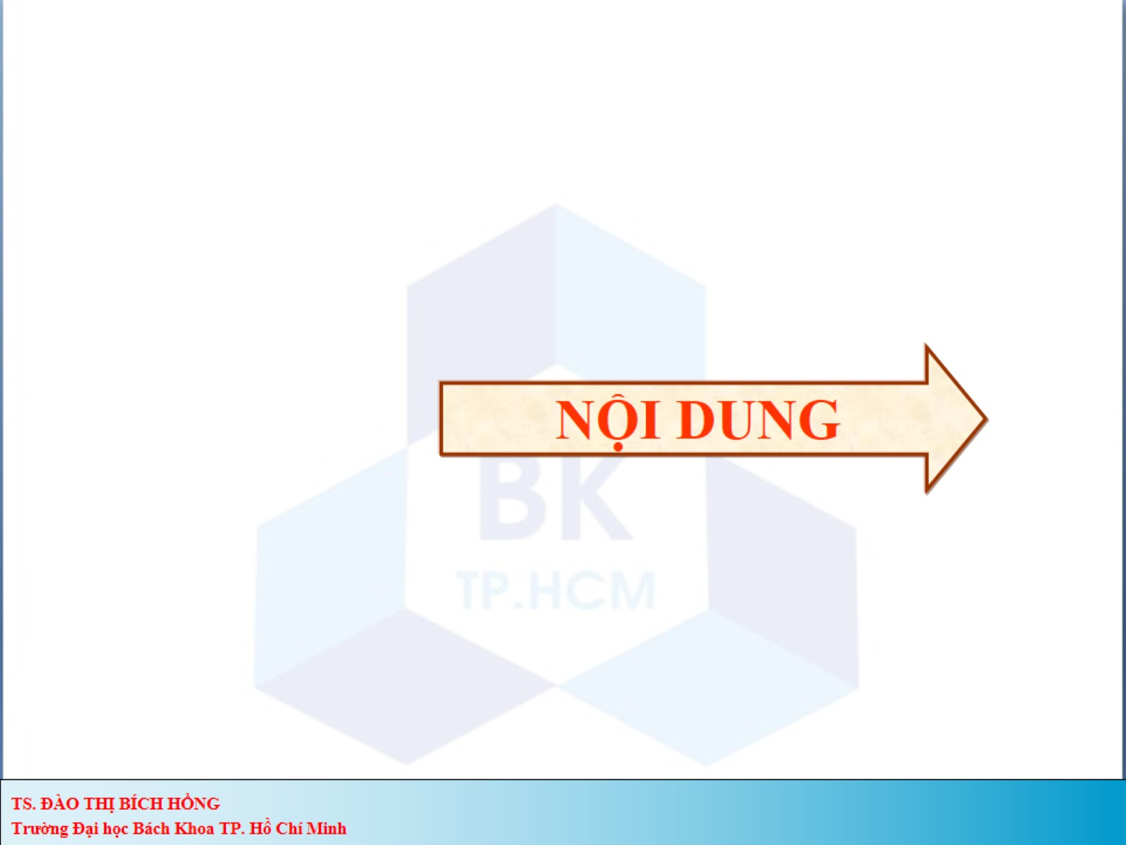

Slide 31
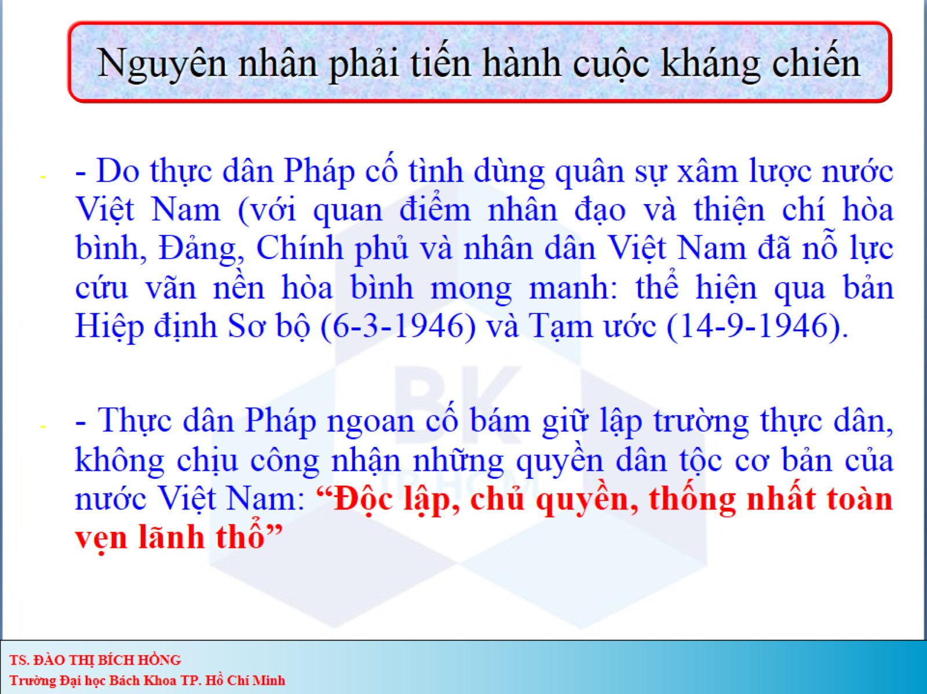

Slide 32
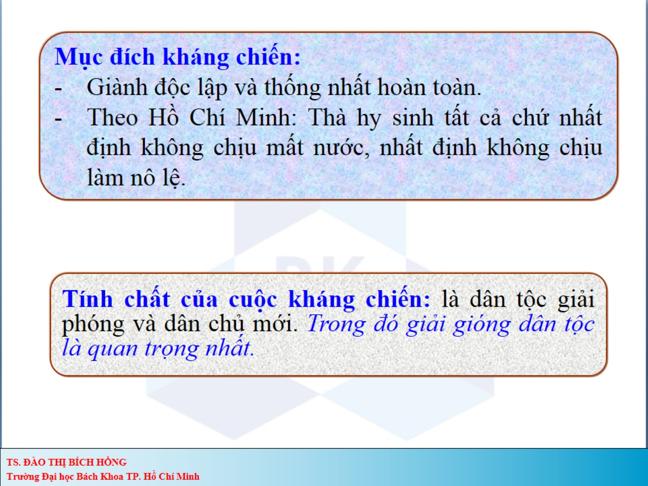

Slide 33
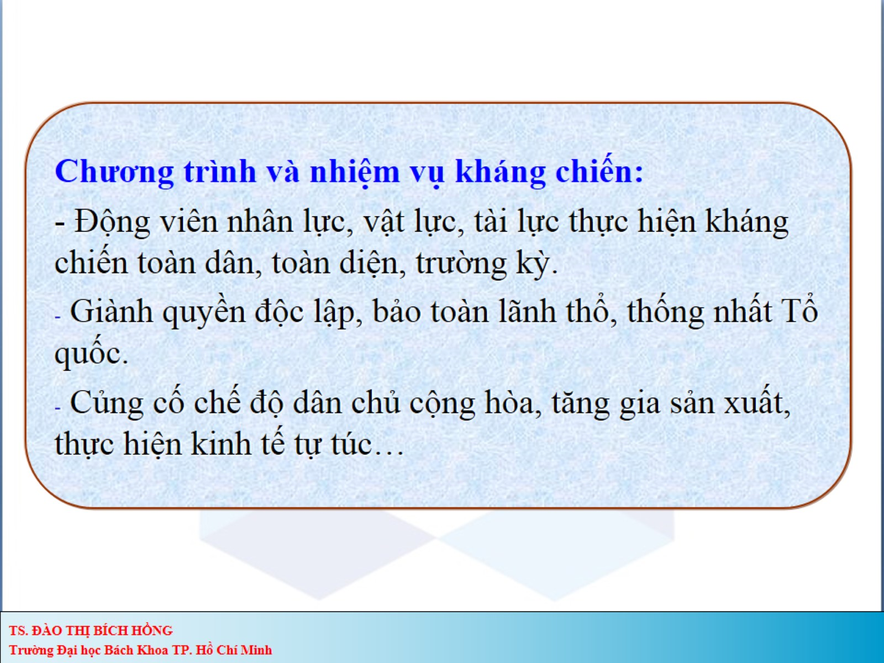

Slide 34
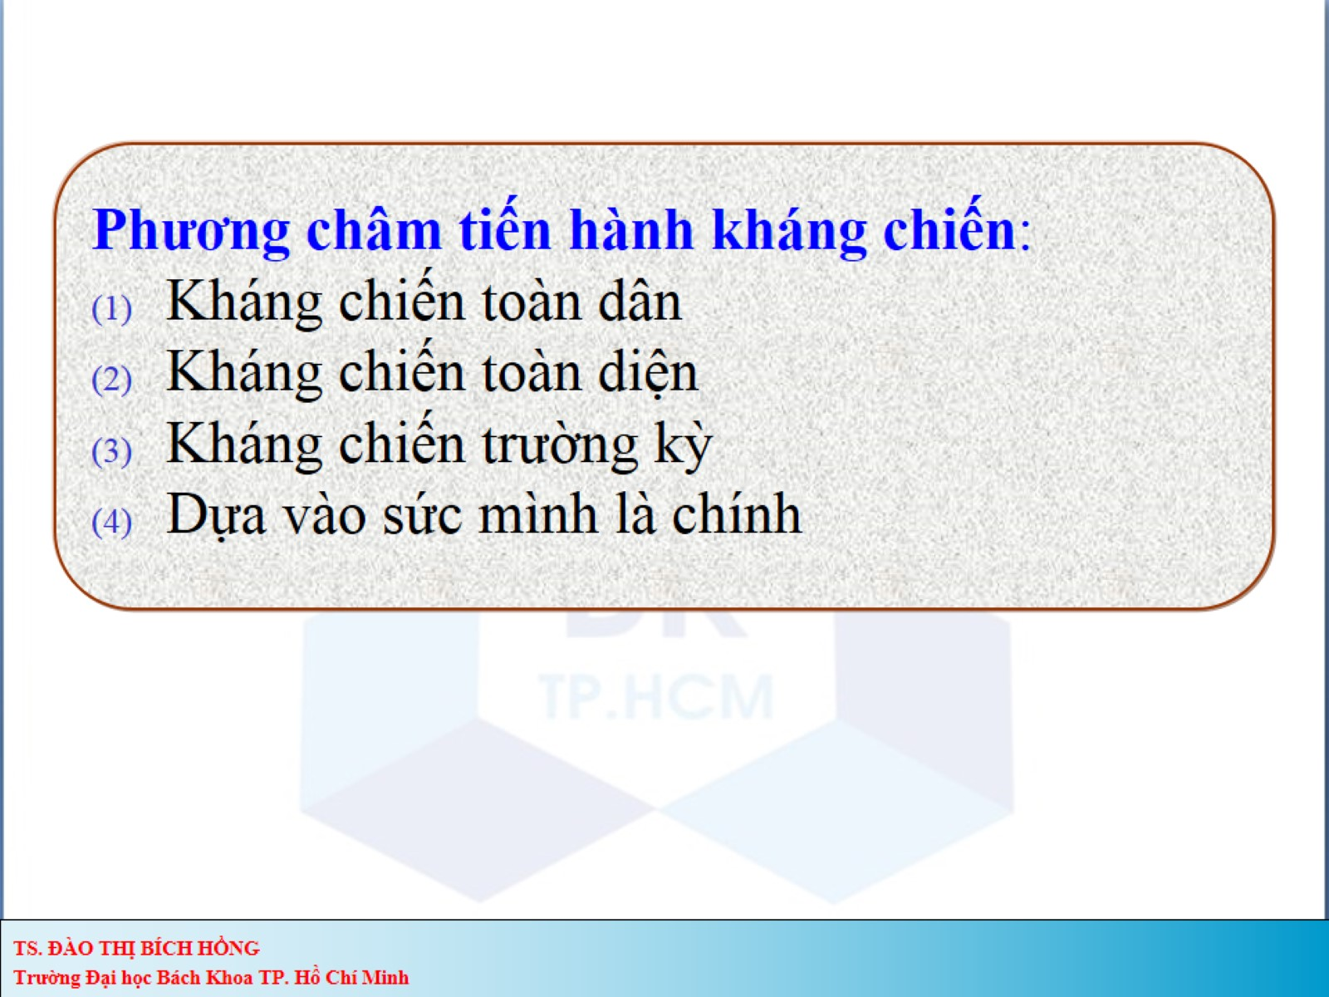

Slide 35
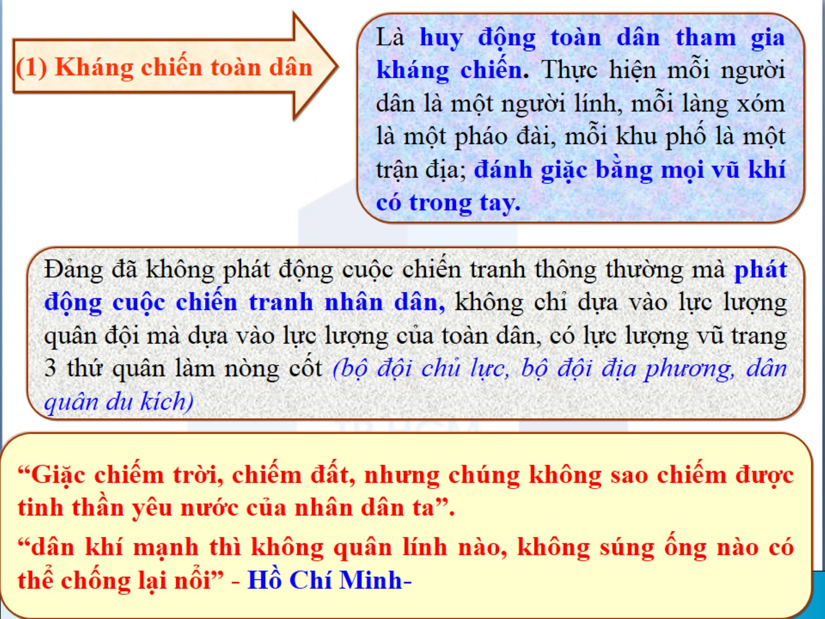

Slide 36
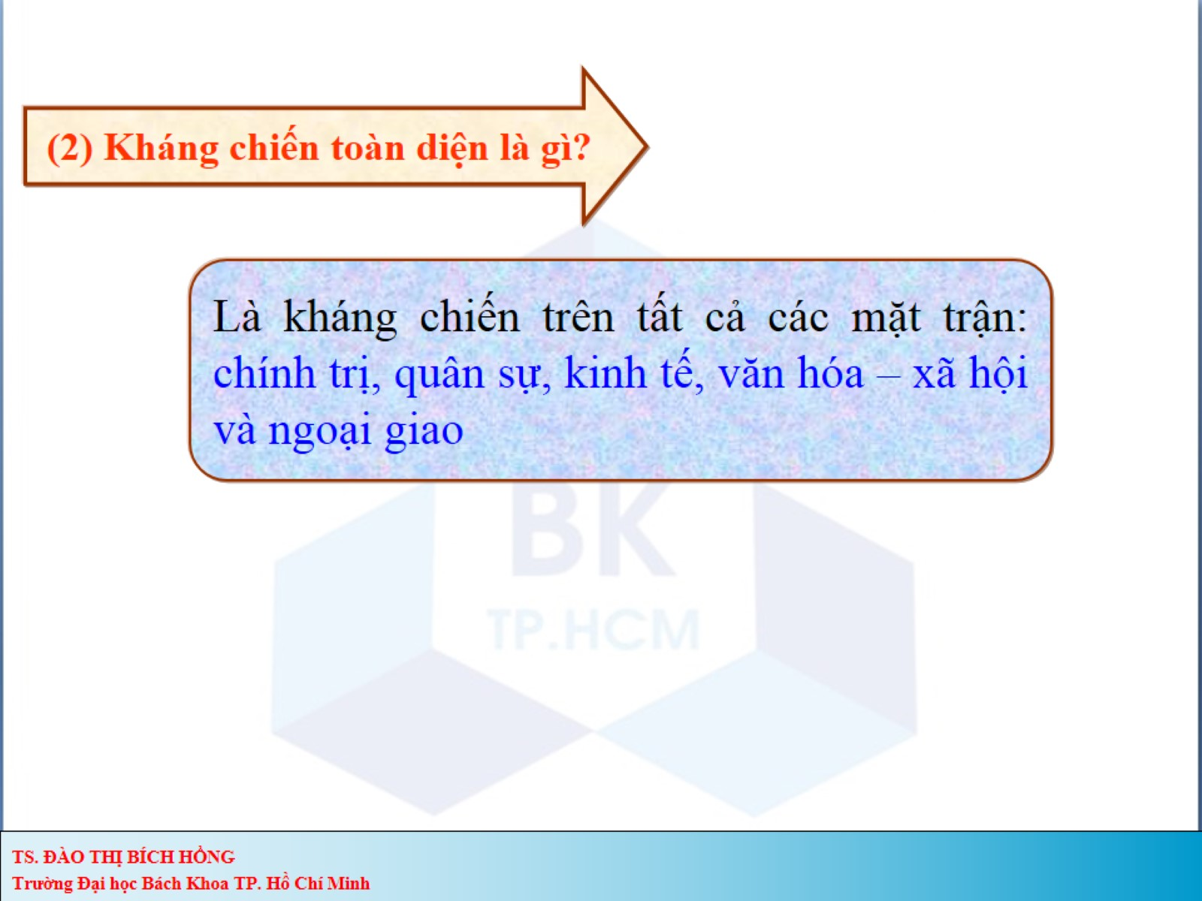

Slide 37
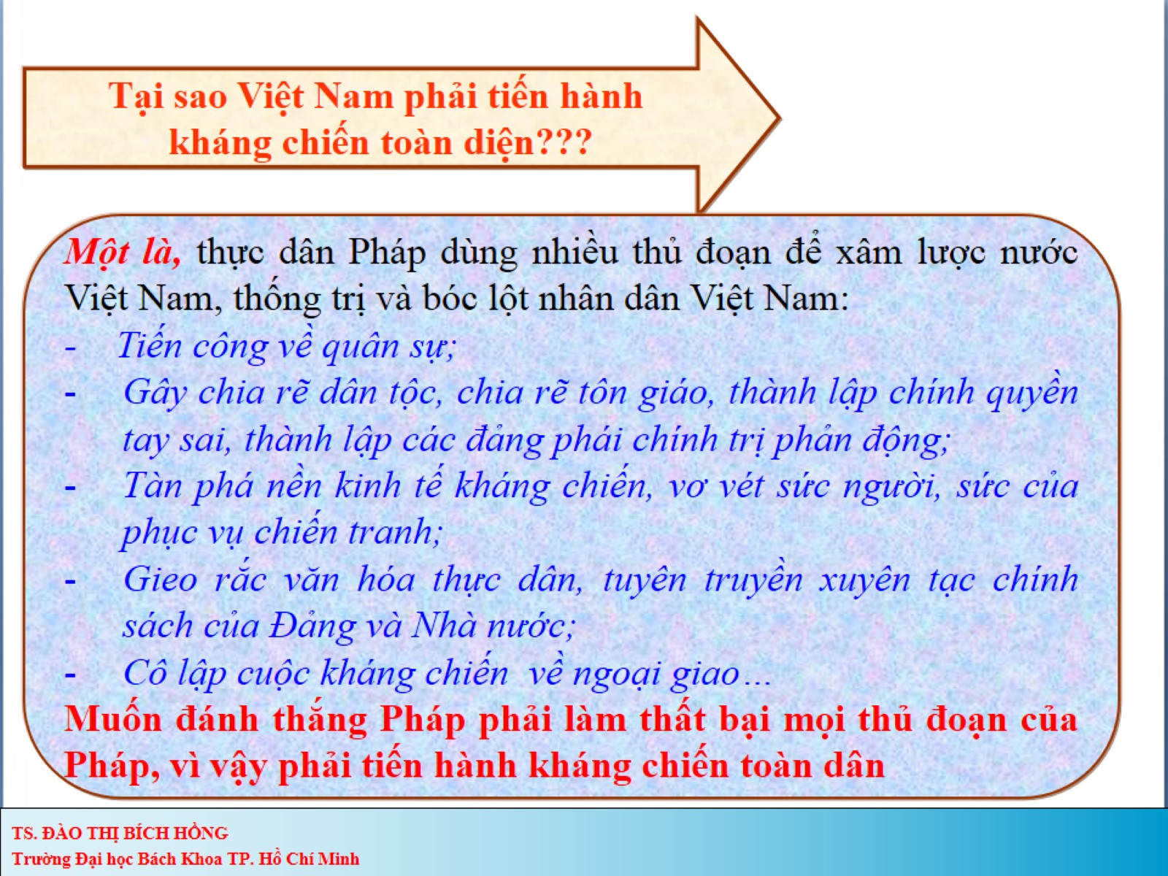

Slide 38
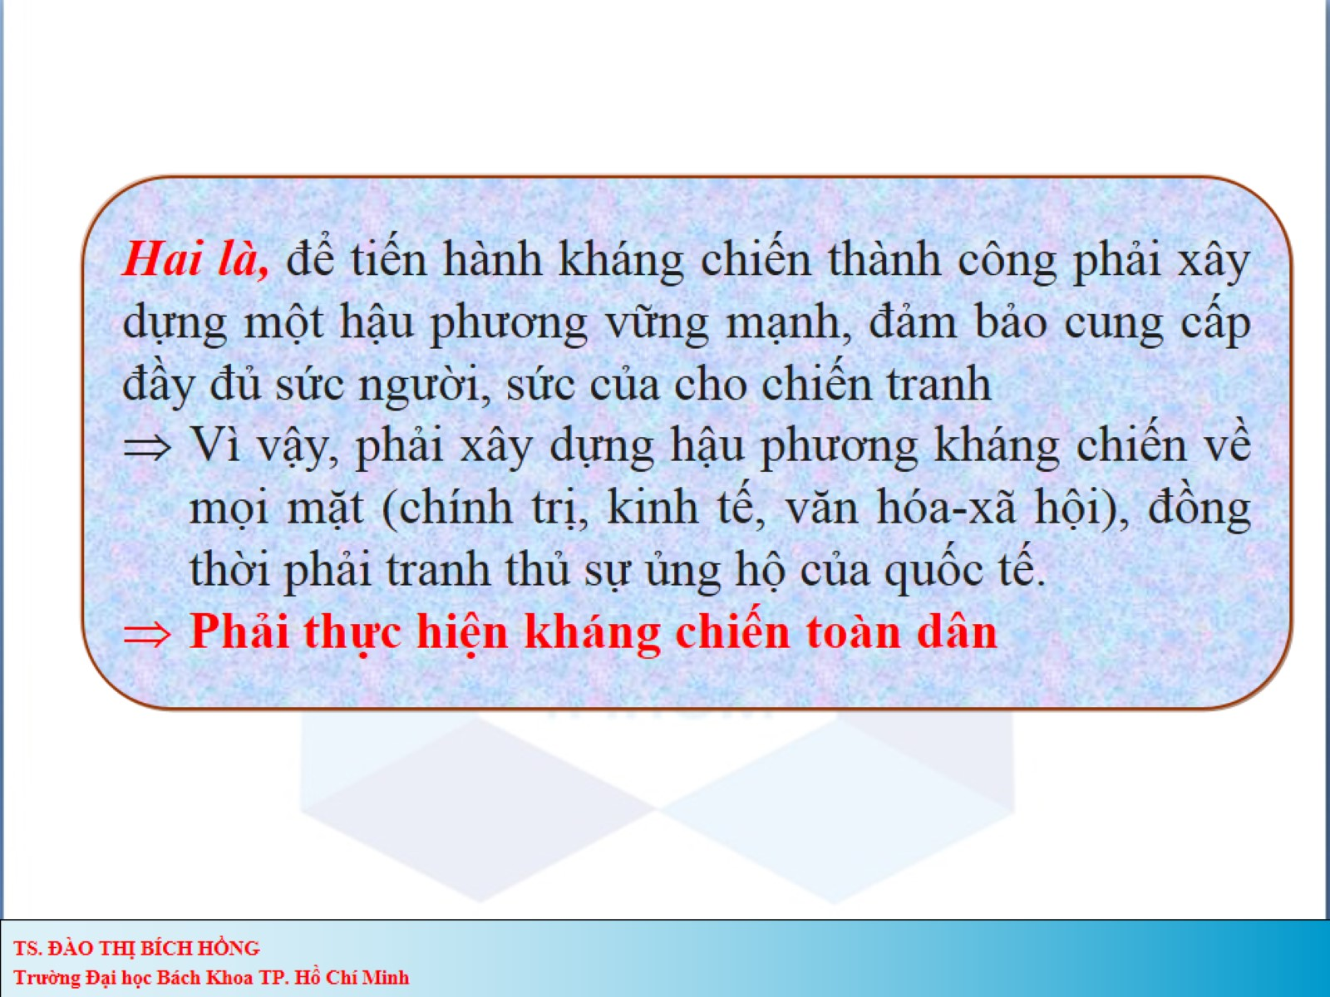

Slide 39
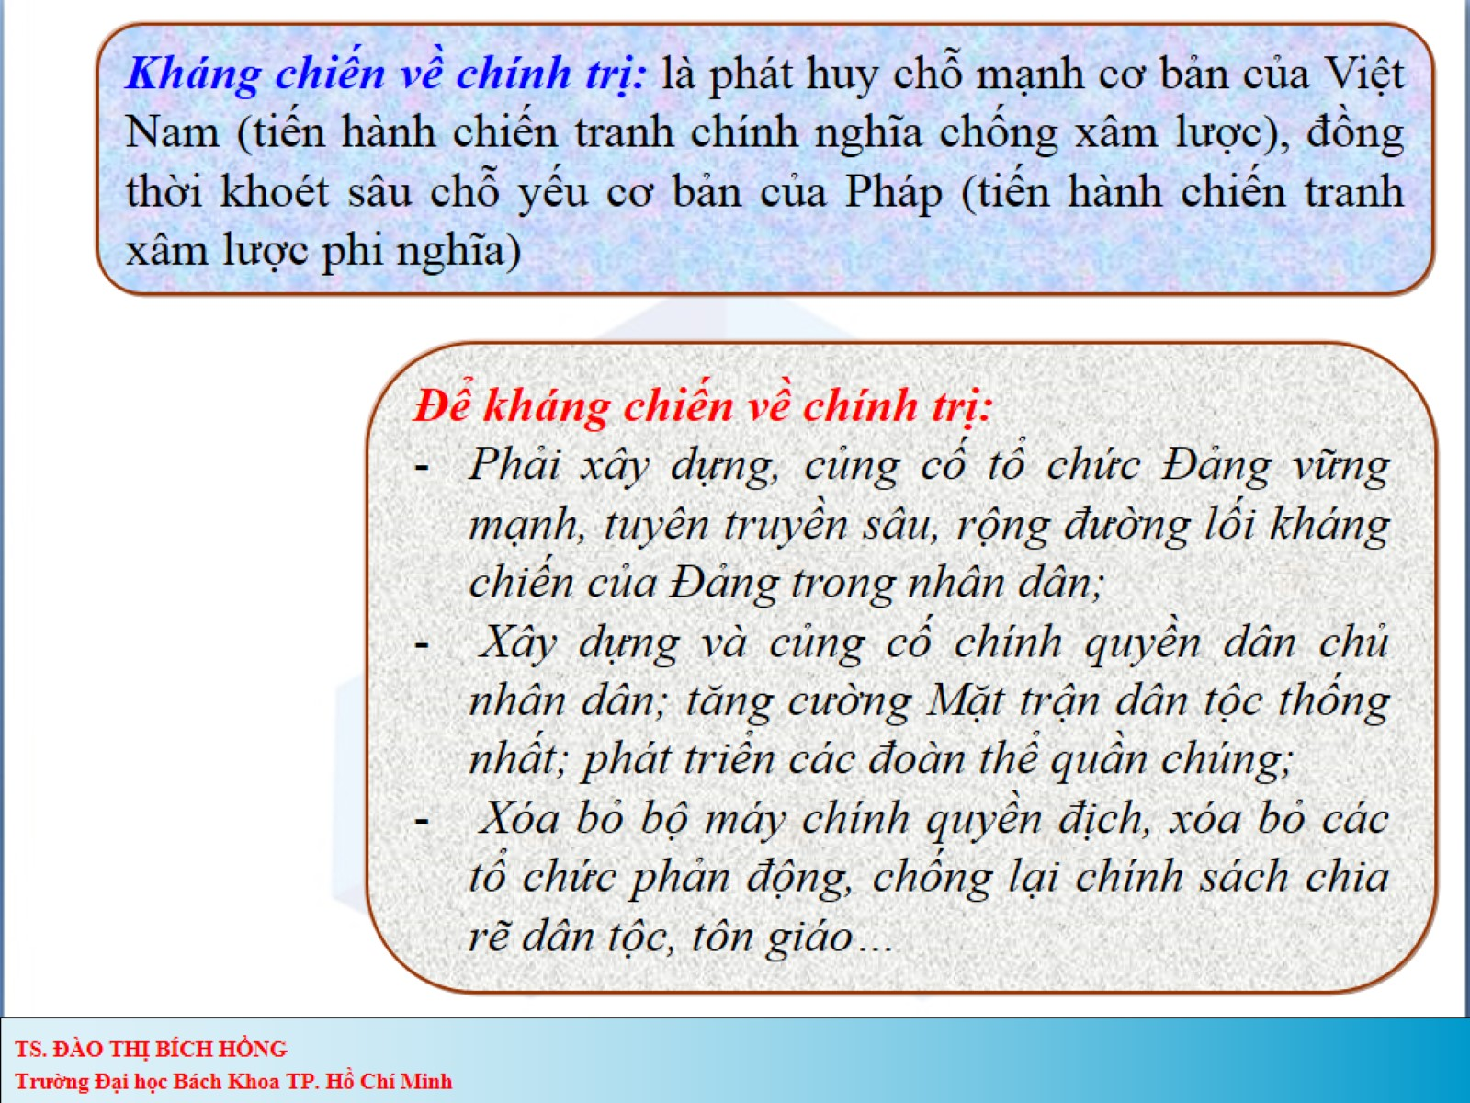

Slide 40
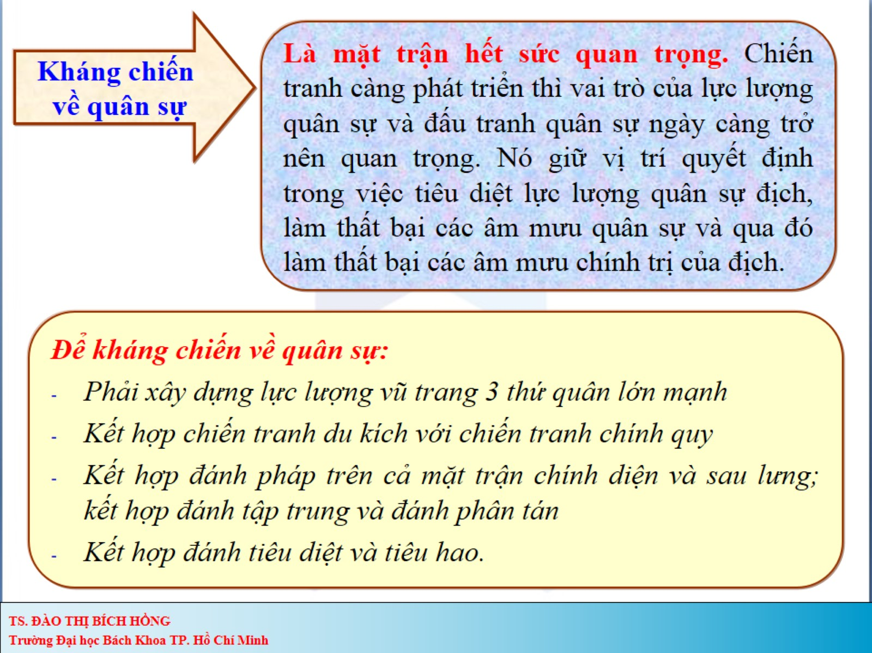

Slide 41
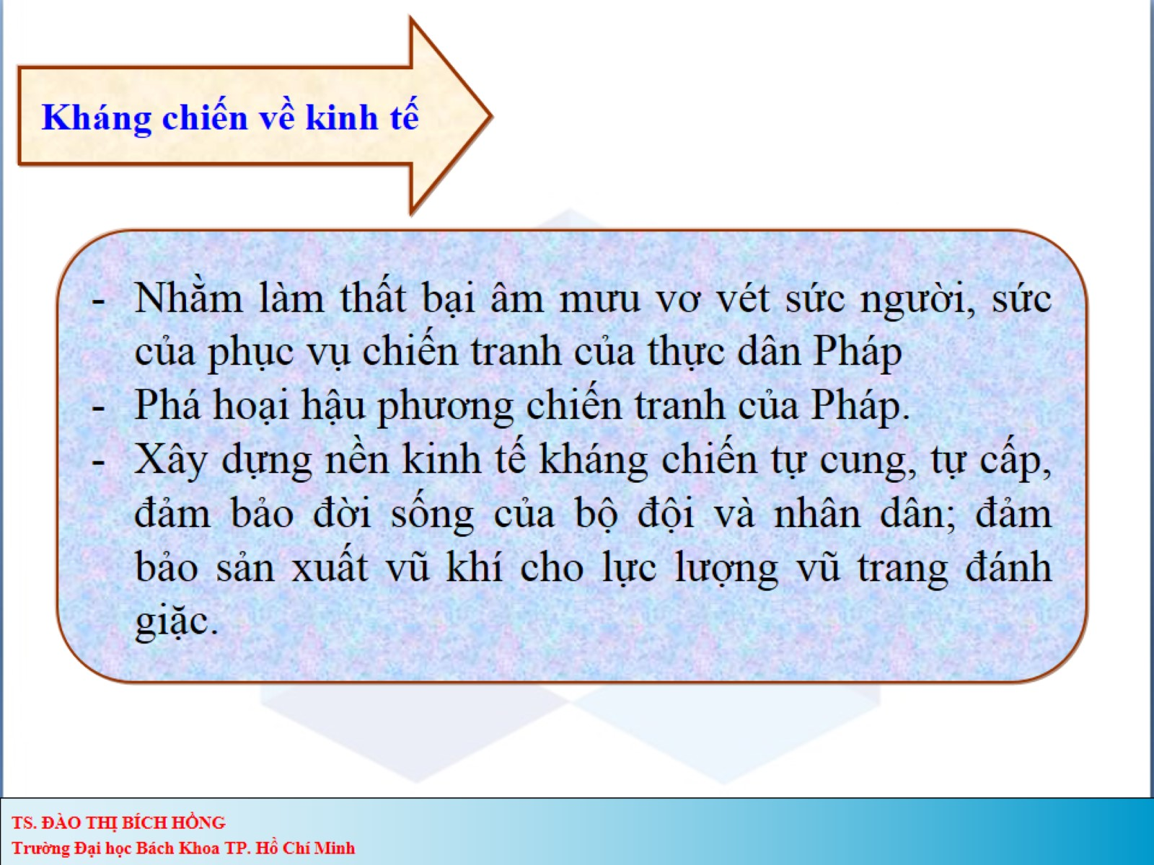

Slide 42
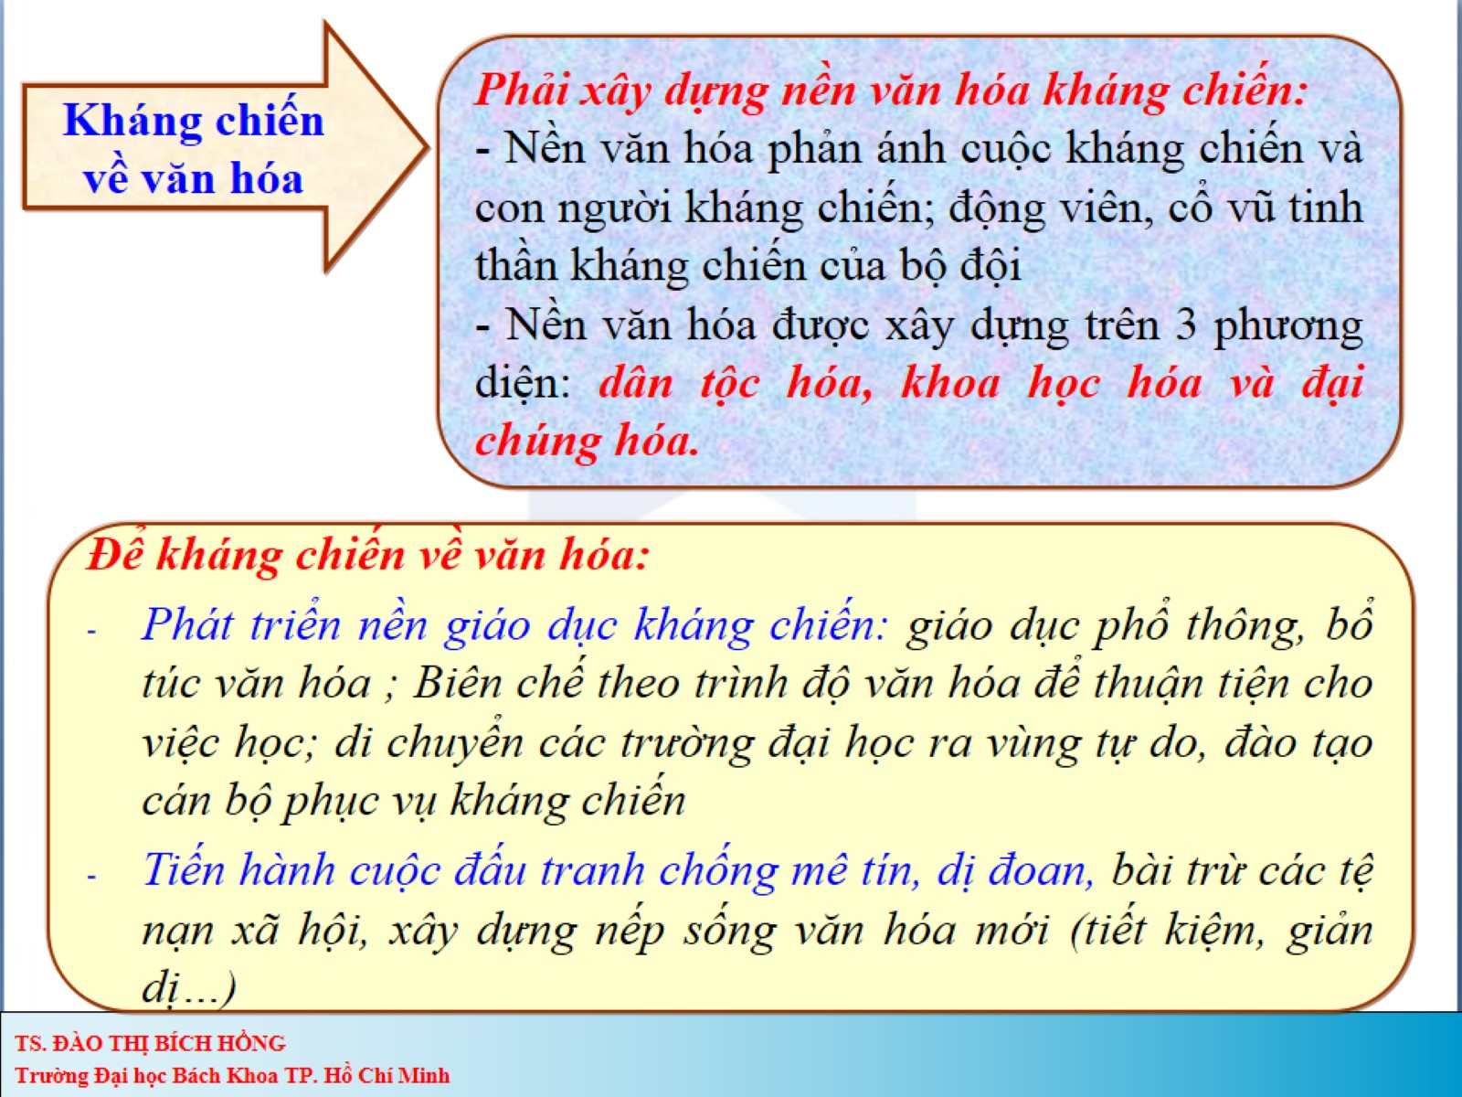

Slide 43
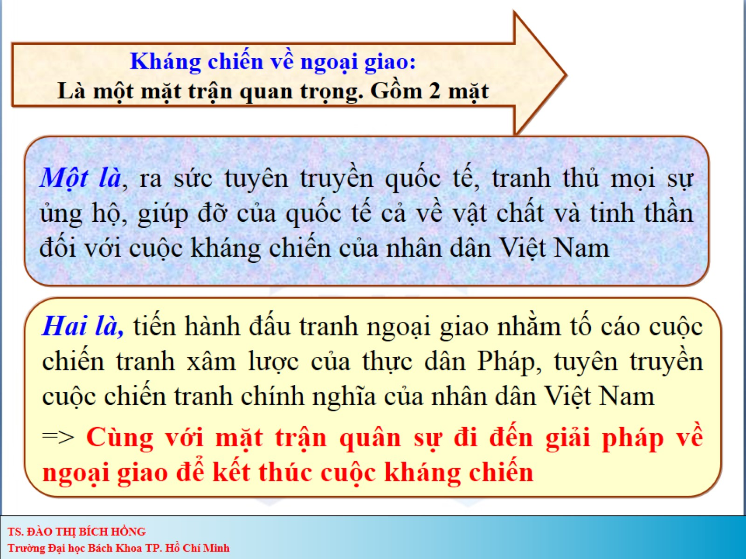

Slide 44
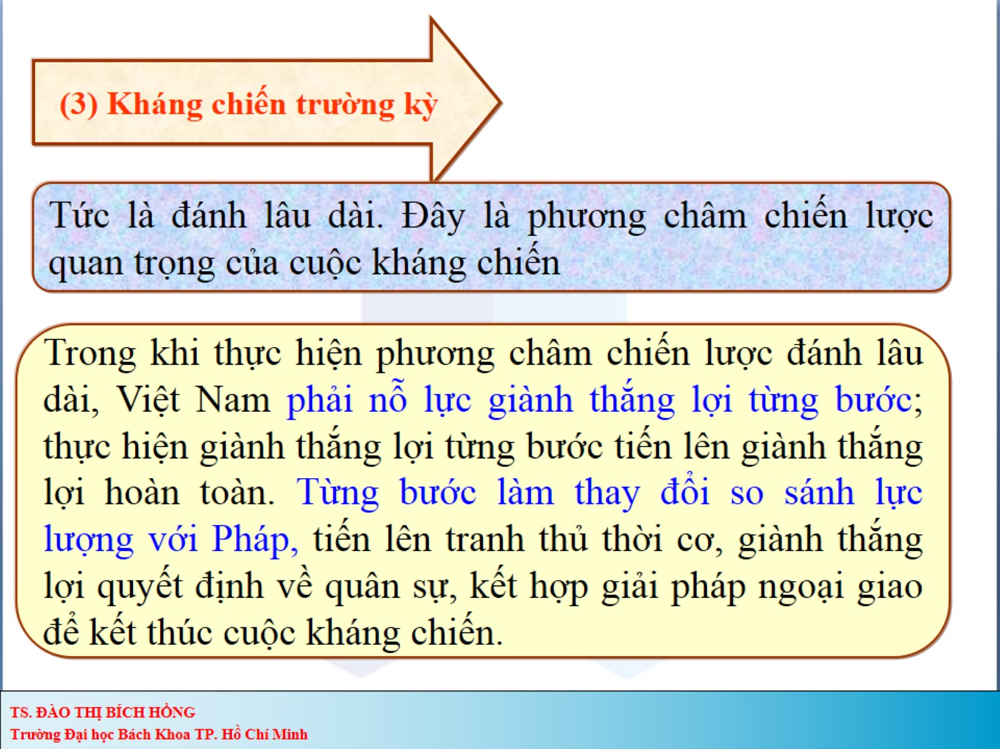

Slide 45
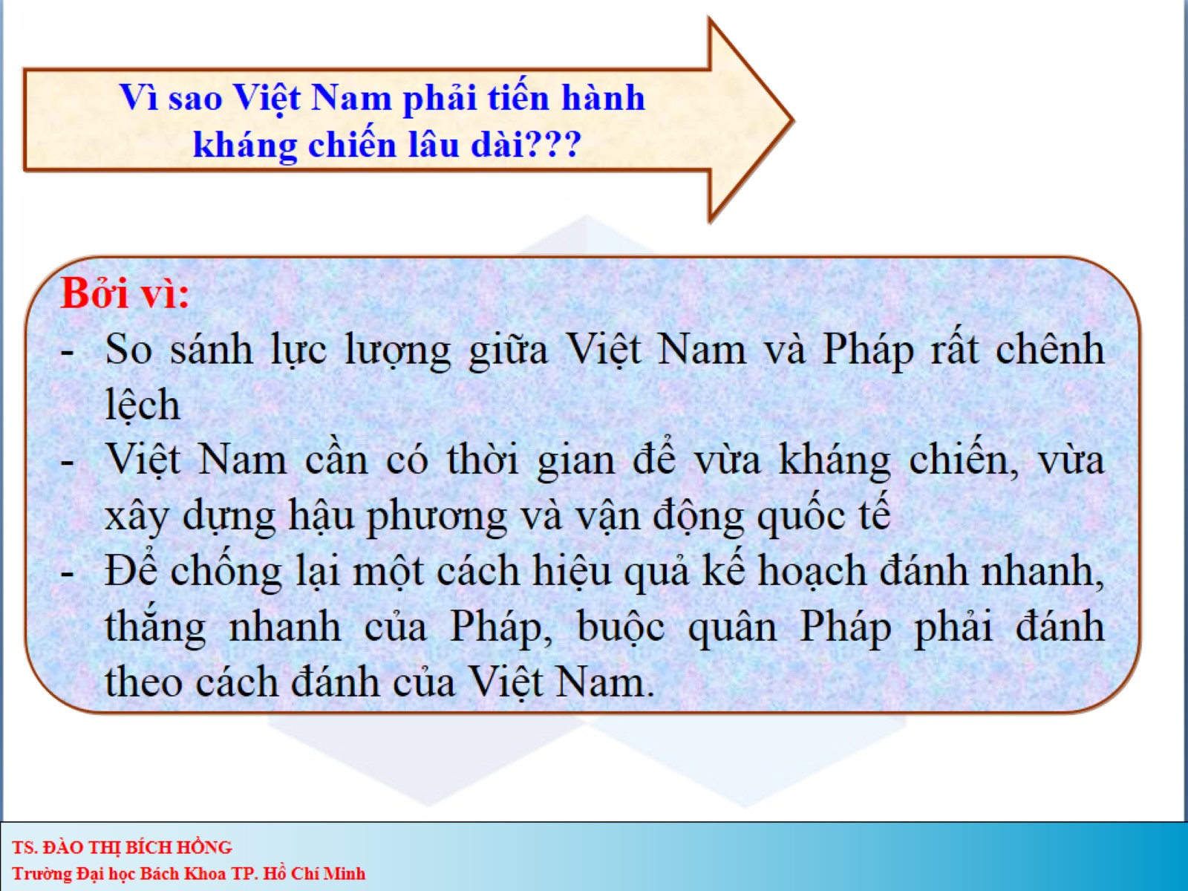

Slide 46
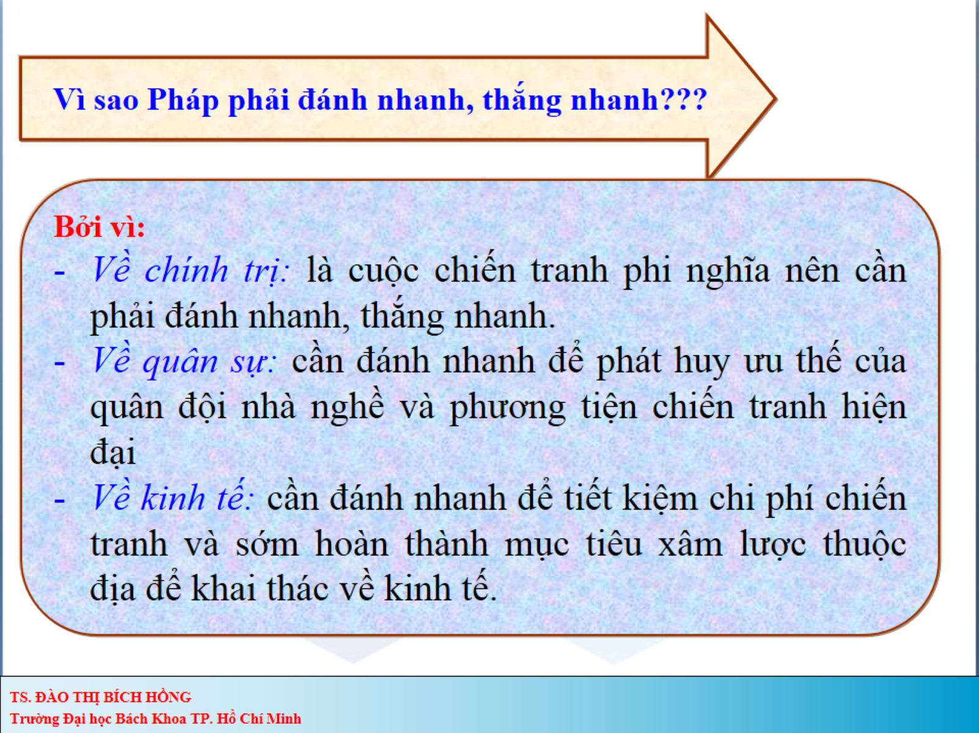

Slide 47
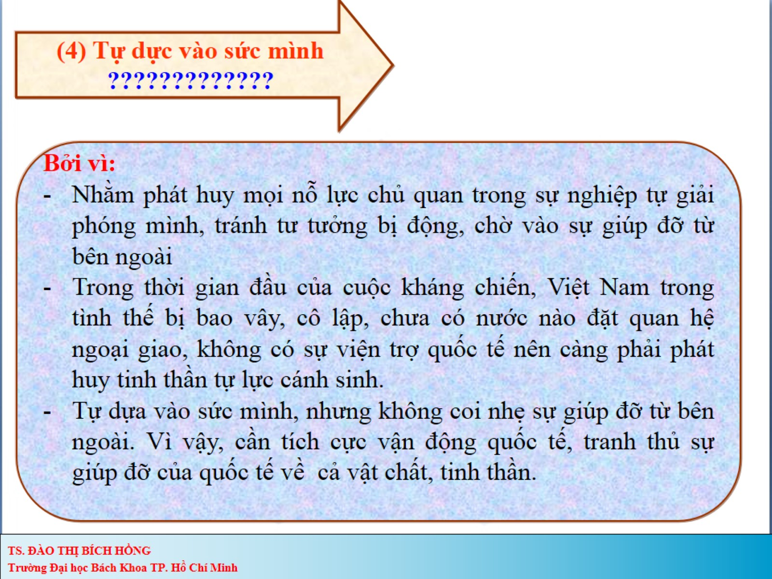

Slide 48
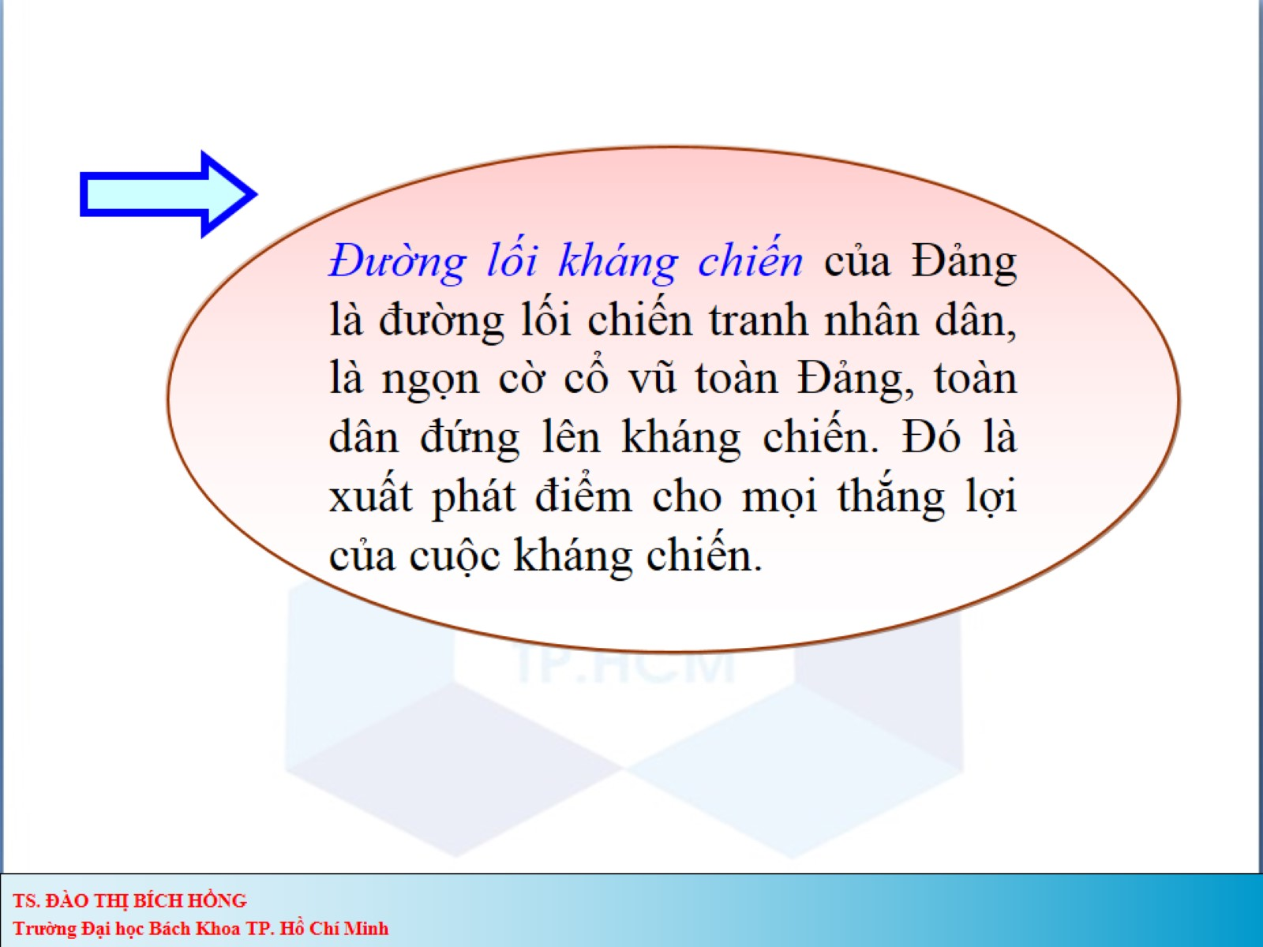

Slide 49
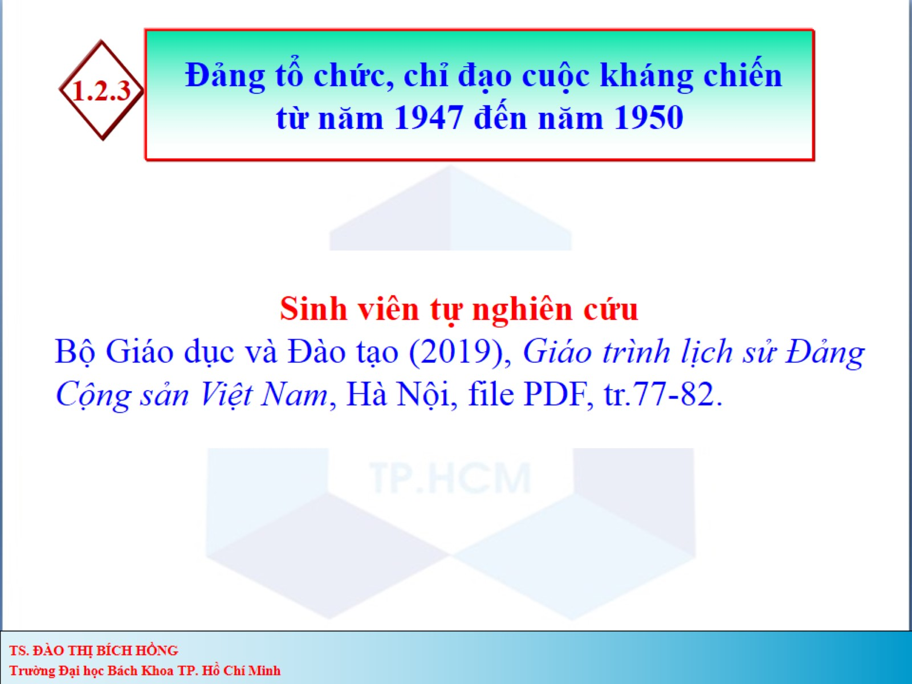

Slide 50
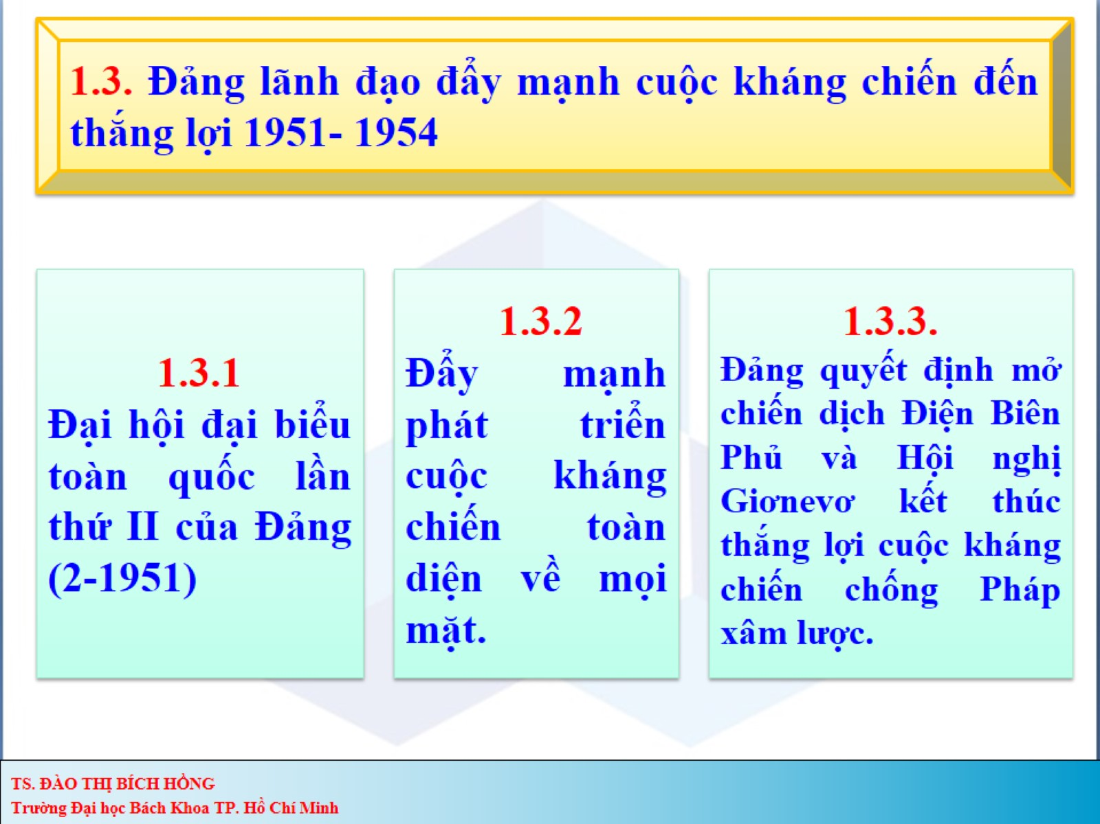

Slide 51
- Lợi thế: chính quyền, quyết tâm toàn dân, lãnh đạo Đảng, hậu phương vững chăc, nắm rõ địa hình
- Pháp bất lợi: hậu phương xa, lính đánh thuê thiếu quyết tâm
- THực hiện: chiến tranh nhân dân -> lối đánh tiêu hao 17000 làng, mỗi ngày 1 làng giết 1 tên lính, hậu phương, tiền tuyến đan xen. Vườn không nhà trống, chống CT nuôi CT của Pháp. Đánh Pháp trên kinh tế, ctri, ngoại giao
- 1950, các nước XHCN công nhận độc lập của VN
- 1950, CHIẾn dịch biên giới giải phóng các tỉnh biên giới phía Bắc -> mở ra cuộc giải phóng rộng lớn
Các nước XHCN hỗ trọ vật chất -> VN còn ĐCS không vì đã tuyên bố giải tán Đảng.

Slide 52
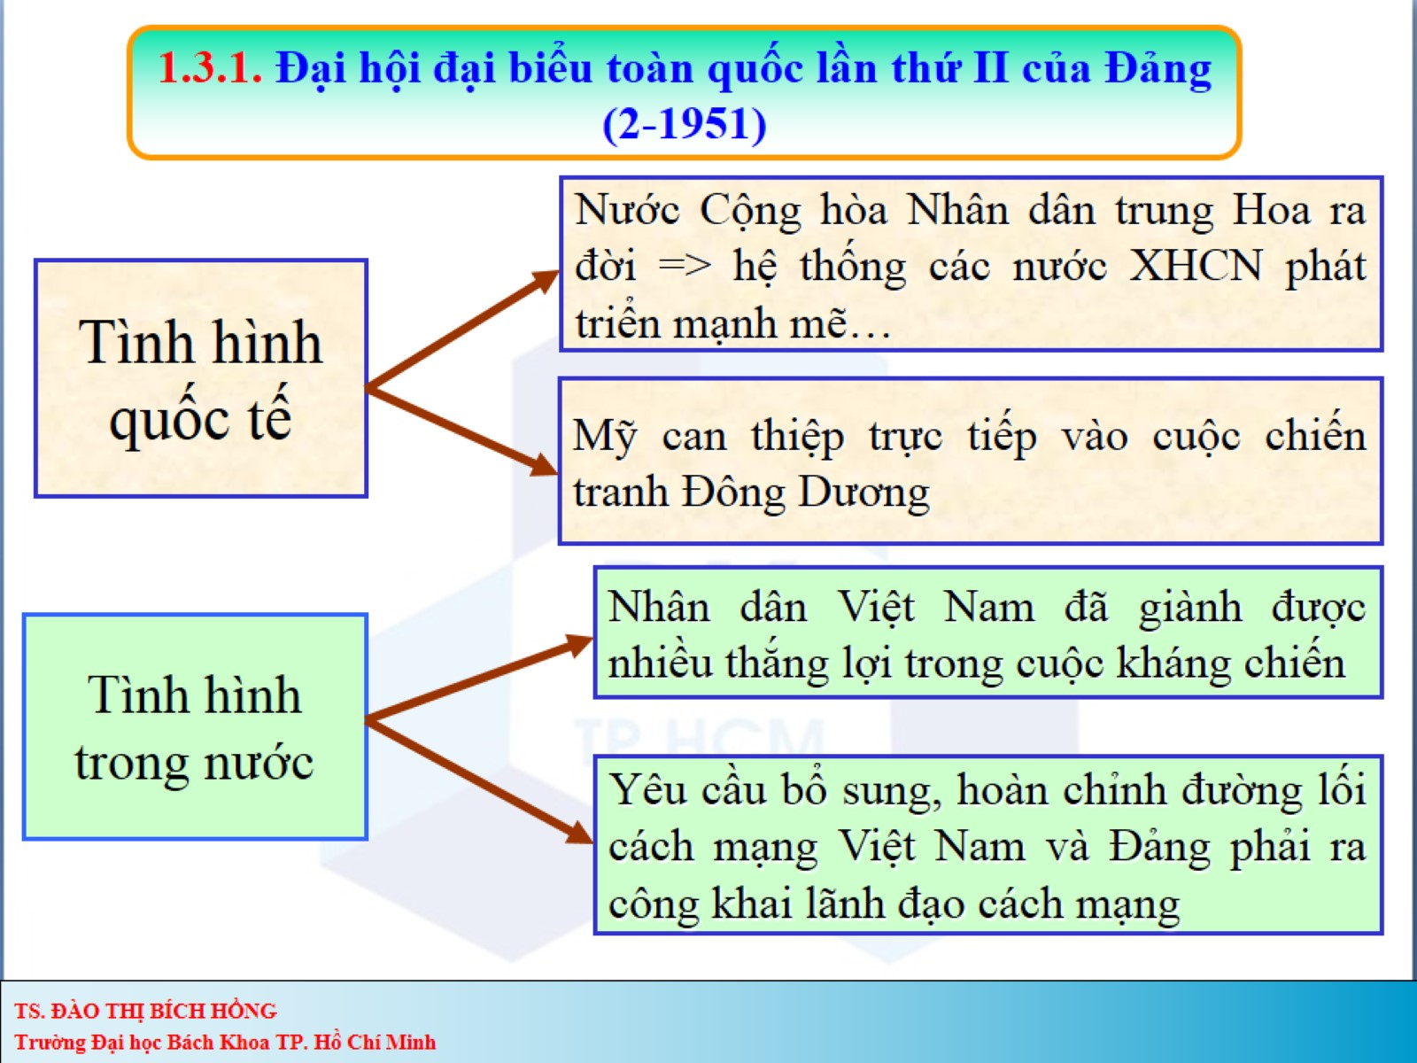

Slide 53
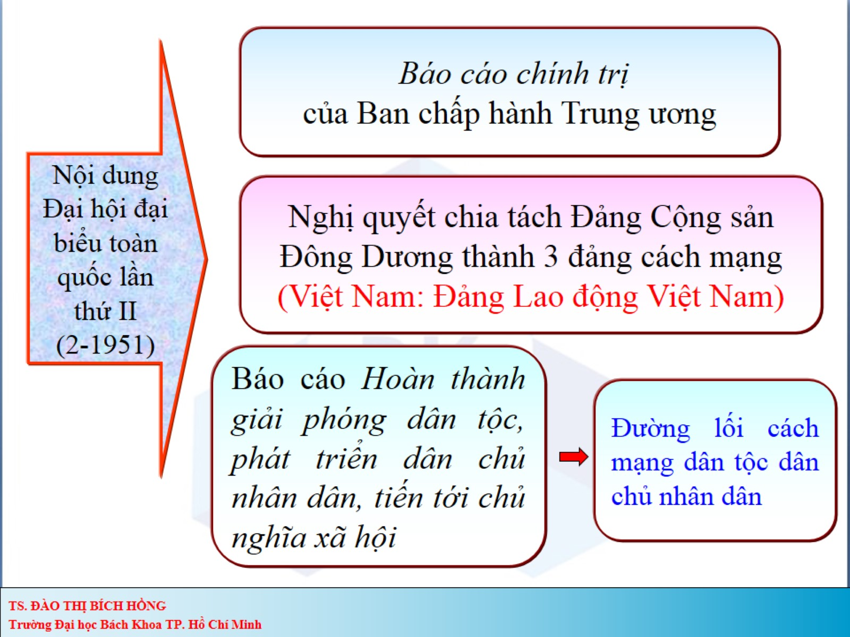

Slide 54
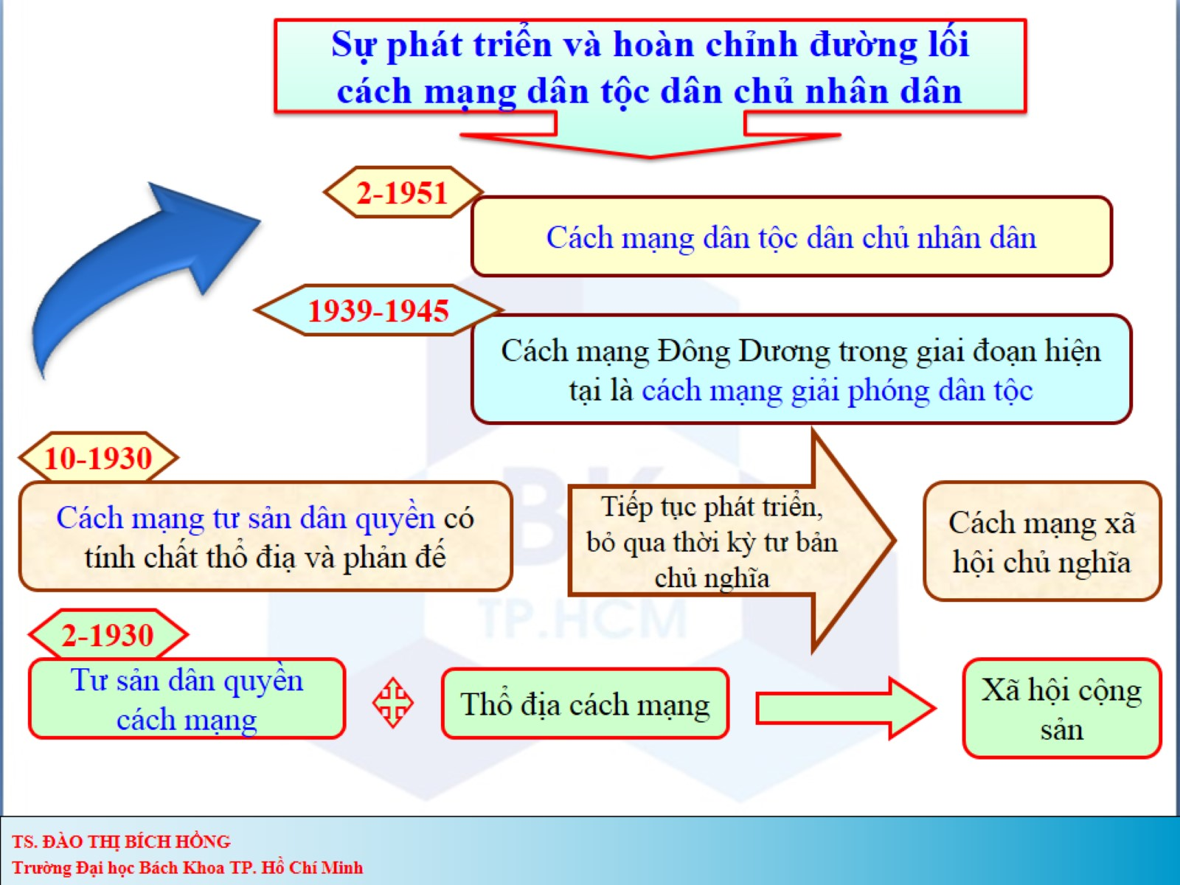

Slide 55


Slide 56

Giari quyết 2 vấn đề: dân tộc và dân chủ

Slide 57


Slide 58

Làm nhiệm vụ của CMDTDCND
VN đang ở gĐ2
Thực hiện dân chủ -> thời kỳ quá độ

Slide 59


Slide 60


Slide 61


Slide 62


Slide 63


Slide 64


Slide 65


Slide 66


Slide 67


Slide 68


Slide 69


Slide 70


Slide 71


Slide 72


Slide 73


Slide 74


Slide 75


Slide 76


Slide 77

Mỹ Diệm khủng bố, đàn áp cả dân thường và cộng sản (1954-1960)

Slide 78


Slide 79


Slide 80


Slide 81


Slide 82


Slide 83


Slide 84


Slide 85


Slide 86


Slide 87


Slide 88


Slide 89


Slide 90


Slide 91


Slide 92


Slide 93


Slide 94


Slide 95


Slide 96


Slide 97


Slide 98


Slide 99


Slide 100


Slide 101


Slide 102


Slide 103


Slide 104


Slide 105


Slide 106


Slide 107


Slide 108


Slide 109


Slide 110


Slide 111


Slide 112


Slide 113


Slide 114


Slide 115


Slide 116


Slide 117


Slide 118


Slide 119


